Slide 1
2. Tutoriál E-marketing
Soušly sem, soušly tam, co já na nich udělám? ☺
Ing. Michal Stoklasa, Ph.D.
Ing. Veronika Kopřivová, Ph.D.
Ing. Daniel Kvíčala
E-marketing

Slide 2
Obsah bloku
1 Sociální média – Facebook
2 Sociální sítě – Instagram, YouTube, LinkedIn a další
3 Tvorba webové stránky
4 Influencer marketing
Notes:
csvukrs

Slide 3
1 Sociální média
Tufts: „Social media refers to the means of interactions among people in which they create, share, and/or exchange information and ideas in virtual communities and networks.“
CZ: „Sociální média jsou nástroje, které umožňují lidem tvořit, sdílet a vyměňovat mezi sebou informace a multimediální obsah v rámci virtuální komunity nebo sítě.“
Notes:
Zdroj: https://communications.tufts.edu/marketing-and-branding/social-media-overview/

Slide 4
Sociální sítě
IB: „Sociální síť (z angl. social network nebo community network) můžeme definovat jako online službu, která na základě registrace umožní vytvořit profil uživatele, pod kterým lze tuto službu využívat zejména ke komunikaci, sdílení informací, fotografií, videa atd. s dalšími registrovanými uživateli.“
Sociální sítě tvoří cca 1/100 marketingu.
Aktivity na SS se musí přizpůsobit a vycházet z celkové marketingové strategie.
Notes:
Zdroj definice: https://www.internetembezpecne.cz/internetem-bezpecne/socialni-media/socialni-site/
Zdroj obrázku: https://bigthink.com/the-present/social-media-distorts-reality/

Slide 5
UGC – obsah generovaný uživateli
TechTarget: „User-generated content (UGC) is published information that an unpaid contributor provides to a website. The information might be a photo, video, blog or discussion forum post, poll response or comment made through a social media website.“
SEOprakticky: „Obsah generovaný uživateli je jakákoli forma obsahu - videa, blogové příspěvky, komentáře, recenze atd., která je vytvořena uživateli nebo zákazníky.“
UGC funguje od Webu 2.0 (cca 1999), kdy ze statických stránek posun k interaktivním – možnost tvorby obsahu.
Notes:
csvukrs

Slide 6
Funkce SM
Uživatelé: rychlé šíření mého obsahu (UGC), zábava, komunikace, sociokulturní trendy, zprávy, nákupy, komunity atd.
Firmy: informace o zákaznících (naslouchání, pochopení, identifikace potřeb), rozšiřování povědomí o značce, reklama, zákaznický servis, zdroj návštěvnosti webu, sdílení obsahu, budování komunity atd.
Notes:
csvukrs

Slide 7
Role sociálních sítí v komunikaci
Komunikace musí být koncepční a konzistentní - často je to v praxi spíše “Co dáme zítra na FB?” nebo “Mají to všichni, tak my taky.”
Musíme znát naši celkovou marketingovou strategii, musíme znát své zákazníky, musíme znát naši komunikační strategii, ta má off-line a on-line část, pak teprve řešíme, jak do toho všeho zapadají sociální sítě.
Notes:
csvukrs

Slide 8
2 Facebook statistiky (Hootsuite)
Facebook používá měsíčně 2,93 miliardy uživatelů.
36,7 % světové internetové populace používá FB každý měsíc.
70 % internetové populace je aktivní na alespoň jedné Meta platformě.
FB je 7. nejhodnotnější značka na světě.
Facebook.com je třetí nejnavštěvovanější webová stránka na světě.
FB je druhý na světě v množství času stráveného v aplikaci.
A mnoho dalších nej zde.
Notes:
Zdroj: https://blog.hootsuite.com/facebook-statistics/

Slide 9
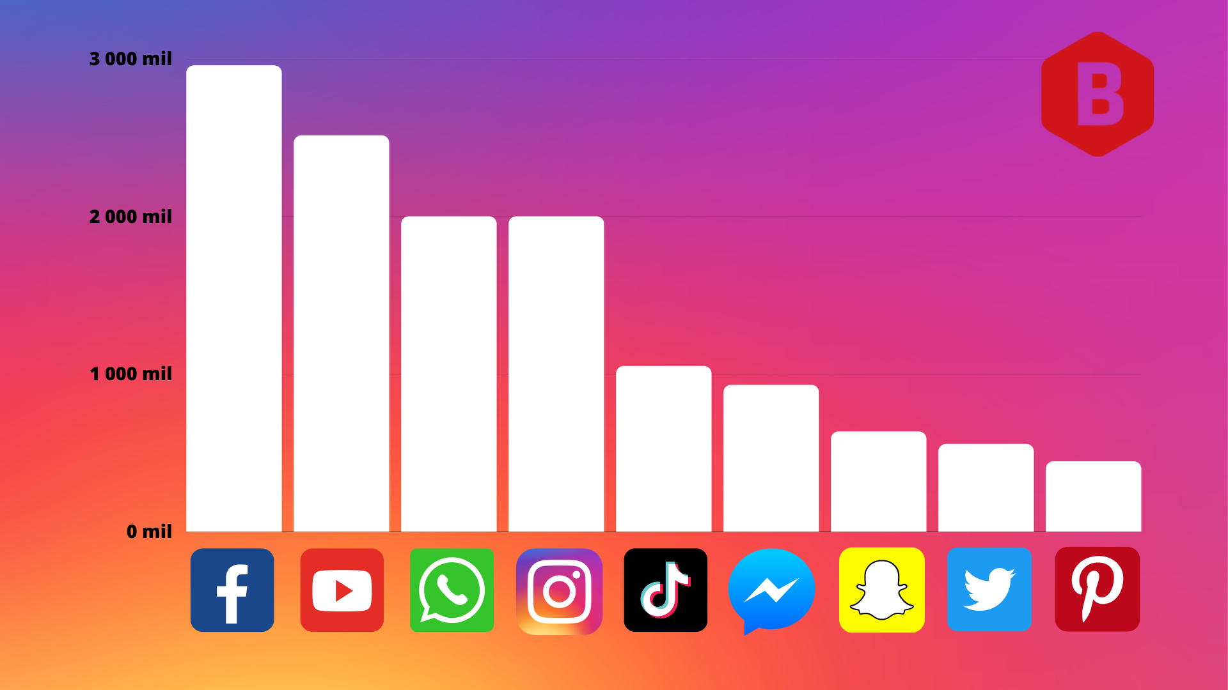
Sociální sítě podle velikosti
Notes:
Zdroj: https://beneficio.cz/clanky/co-rezonovalo-na-socialnich-sitich-v-roce-2022

Slide 10
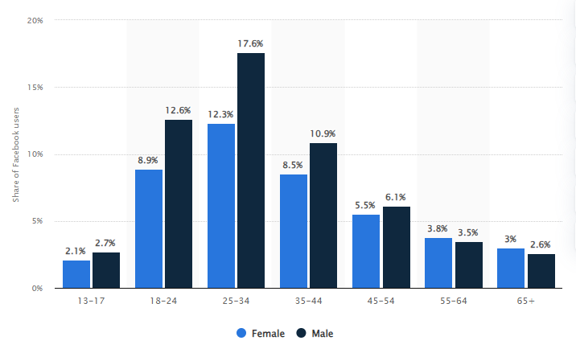
Facebook - demografie
Notes:
Zdroj: https://www.statista.com/statistics/376128/facebook-global-user-age-distribution/

Slide 11
Rychlá historie
Vznik myšlenky – 2004. Start 2005, přidávání fotek, stránek, hledání.
Expanze 2007, ČR 2008 – hledání přátel, hry.
Like button 2009, tagování. 2010 redesign UI aby lidé více sdíleli info.
2011 film, mobilní aplikace.
Koupě Instagramu – 2012. Přidány emoji 2013 – reakce 2016.
Koupen WhatsApp 2014.
Přidány GIFy 2015. Stories a 360 až 2017. Reels až 2021.
2021 Metaverse. Nové formáty co pár měsíců.
2023 Meta Verified, Approved profily.
Notes:
Zdroj: https://metricool.com/history-of-facebook/

Slide 12
Rychlá historie
A skoro celou tuto historii zaznívají hlasy, že Facebook umírá! Je to nuda, je to staré, nic tam není – jen reklamy, bojím se tam psát, jsou tam jen staří, támhle je nějaká fancy new síť atp.
Jak to, že tedy neumřel?
Neustálá adaptace! Kupování jiných úspěšných sítí a aplikování jejich nápadů (Instagram – Reels, WhatsApp – Messenger), kradení nápadů (Snapchat – Stories, Threads – kopie Twitteru), ale hlavně neustálý vývoj algoritmu Feedu, formátů, nových možností apod.

Slide 13
Příklad adaptace - skupiny
Skupiny mohou sdružovat lidi s podobnými zájmy a mohou pomoci vytvořit živou komunitu.
Veřejné, soukromé, tajné.
Upadající zájem o reklamy zobrazované ve Feedu – útěk uživatelů do skupin - úpravy algoritmu, aby více zobrazoval obsah skupin ve Feedu.
Business se skupinami – prodám 10000 uživatelů.
Kvalita skupiny - uvádí přehled všeho, co Facebook provedl, aby ve skupině, kterou spravujete, nedocházelo k porušování zásad komunity.

Slide 14
Rozdíly mezi zobrazením, dosahem a mírou pozornosti stránky
Zobrazení stránky představuje počet zobrazení profilu stránky lidmi včetně lidí přihlášených k Facebooku i těch, kteří přihlášení nejsou.
Dosah znamená počet lidí, kteří zobrazili jakýkoli obsah z vaší stránky nebo o vaší stránce. Metrika je odhadovaná.
Míra pozornosti znamená, jak často se obsah z vaší stránky nebo o vaší stránce objevil na něčí obrazovce.
Notes:
Zdroj: https://www.facebook.com/help/274400362581037

Slide 15
Zájem o příspěvek
Engagement – dnes zájem o příspěvek. Původně označoval pouze interakce – klik, like, komentář, sdílení. Dnes zahrnuje všechny akce, které lidé provedou v souvislosti s vašimi reklamami v době, kdy běží. Mezi projevy zájmu o příspěvek patří: reakce na reklamu, komentáře u reklamy, sdílení reklamy, využití nabídky, prohlížení fotky nebo videa, případně kliknutí na odkaz.
Metriky rozdělení zájmu o příspěvek: sdílení příspěvku, reakce na příspěvek, uložení příspěvku, komentář k příspěvku, to se mi líbí stránky, interakce s příspěvkem, přehrání 3 s videa, zobrazení fotky, kliknutí na odkaz.
Notes:
Zdroj: https://www.facebook.com/business/help/735720159834389

Slide 16
Dark post
Technika kdy neumístíte svůj příspěvek přímo na zeď, ale pošlete více jeho variant na cílové skupiny.
Formou experimentu tak získáte okamžitou zpětnou vazbu na malé skupině fanoušků.
Následně vypustíte dokonalý post.
Totéž platí pro testování reklam.
Přístup bottom up místo top down.
Notes:
csvukrs

Slide 17
Algoritmus - vymezení
„Shows you stories that are meaningful and informative.”
Algoritmus rozhoduje, co uvidím na své zdi (Feed FB).
Notes:
csvukrs

Slide 18
Algoritmus - vymezení
Algoritmus prošel obrovským vývojem.
Jak se měnilo chování uživatelů, objevovali noví konkurenti a s tím nové formáty.
Na začátku fungoval i organický dosah. Daly se měřit interakce.
Dnes musí FB měřit mnoho jiných parametrů.
Notes:
csvukrs

Slide 19
Algoritmus - vysvětlení
KDO SDÍLÍ? Uvidíte primárně obsah od zdrojů (stránek, lidí), se kterými jste pravidelně v interakci (reakce, sdílení, komentáře, čas u postu).
FORMÁT OBSAHU. Uvidíte takový formát obsahu, na který nejčastěji reagujete.
CELKOVÝ POČET INTERAKCÍ. Feed prioritizuje post s největším počtem interakcí.
INTERAKCE ZNÁMÝCH. Feed prioritizuje posty, u kterých měli interakci vaši blízcí známí. Největší prioritu mají posty, kde se rozvíjí konverzace mezi reagujícími lidmi.
Notes:
csvukrs

Slide 20
Algoritmus – pohled firmy
ROZUMĚJTE SVÉMU PUBLIKU - obsah, na který lidé reagují – na základě historického chování a charakteristiky. Nový a potenciálně zajímavý obsah - aktuality, bulvár, trendy.
AUTENTICKÝ A “NEZÁVADNÝ” OBSAH - SPAM a nepravdivý obsah postu/článku je penalizován. Důraz na soulad nadpisu a obsahu článku. FB rozpoznává click-bait a senzacechtivý obsah. Odkaz na fake news apod. stránky je penalizován. Obsah “na hraně” - alkohol, hubnutí, léčba, výhry, apod. Deepfake dostává red flag.
INTERAKCE PUBLIKA - snažte se vyvolat interakce vašeho publika. Reagujte na komentáře fanoušků. Motivujte lidi ke vzájemné interakci.
Notes:
csvukrs

Slide 21
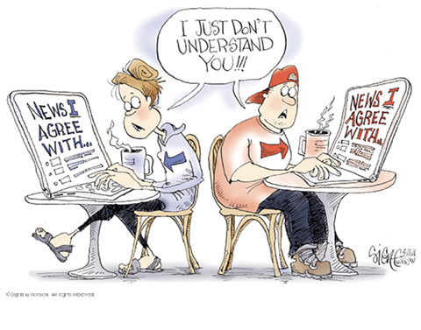
Komnata ozvěn
Komnata ozvěn (anglicky echo chamber) je situace, ve které se skupina osob vzájemnou komunikací utvrzuje ve svých názorech.
Algoritmus FB se mně snaží pochopit a servíruje mi obsah, který mě uspokojuje – žiju ve své sociální bublině a utvrzuji se ve svých názorech.
Notes:
Zdroj obrázku: https://i95business.com/articles/content/the-echo-chamber-media-bias-2009

Slide 22
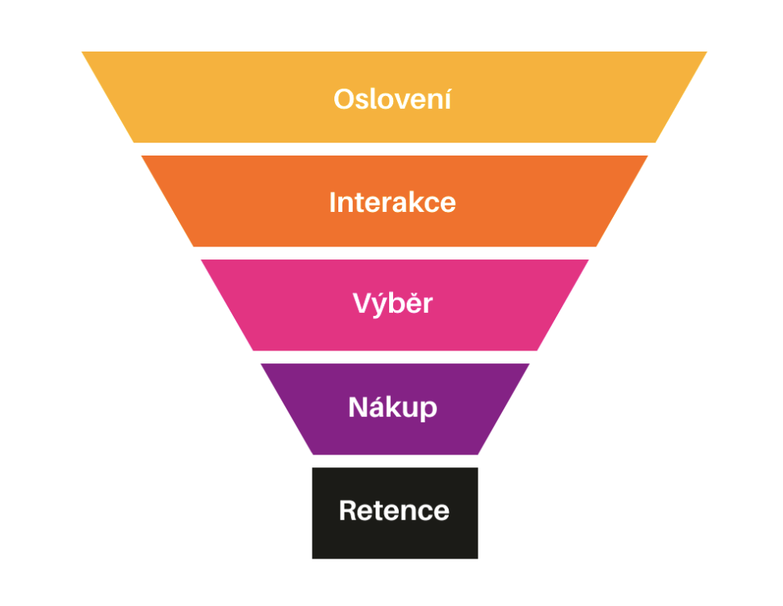
3 Tvorba kampaní na Facebooku
Musíme mít hotovou celkovou marketingovou strategii – z té vychází komunikační strategie – z toho vychází co děláme na FB.
Abychom byli schopni nastavit obsahovou a/nebo reklamní kampaň na FB, měli bychom mít hotové STP.
Musíme znát nákupní proces – pro každou fázi cíle, kanály, charakteristiky cílení, návrh obsahu, metriky. (STDC – dále v semestru)
Notes:
csvukrs

Slide 23
Tvorba kampaní na Facebooku
Mnoho tutoriálů na FB a YT.
Je to neskutečný business – je to uděláno tak jednoduše, aby to pochopil každý. Vše se dá udělat na několik kliknutí a vykáže to nějaké výsledky.
Pokud to chceme ale dělat efektivně, mělo by to mít myšlenku, musíme si mnoho věcí vytestovat sami.
Notes:
csvukrs

Slide 24
STP - Segmentace
Stanovit zákaznické segmenty - kdo jsou mí zákazníci?
Zvolit kritéria - demografická, geografická, zájmy, behaviorální.
Určit velikost segmentů - kolik lidí je v daném segmentu?
Notes:
Zdroj obrázku: https://leadhub.blog/cs/zaklady-segmentace/

Slide 25
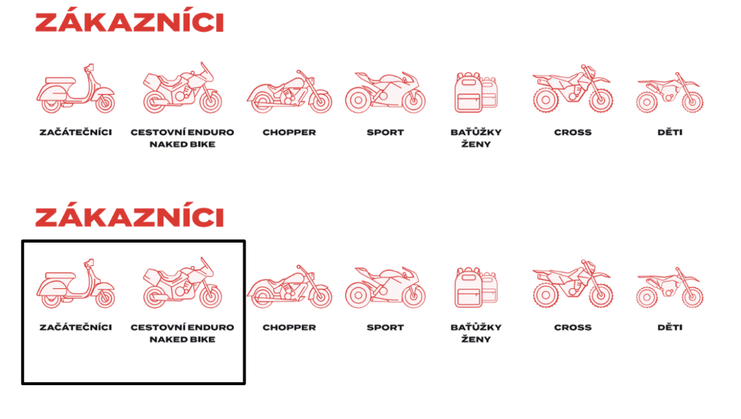
STP - Targeting
Na který segment/segmenty se zaměřím?
Jaká je jejich priorita? Podle toho je seřadíme.
Napsat důvody prioritizace.
Notes:
csvukrs

Slide 26
STP - Positioning
Jaké jsou benefity mého produktu? Co zákazník získá?
Jaké mám výhody oproti konkurenci? Kdo je konkurent?
Čím je má firma charakteristická? Image, historie, vznik, background.
Jakou mám image? Konzervativní, průkopnická, drsná, přátelská, apod.
Jaká je má pozice oproti konkurenci? Percepční mapa.
Jaká je message komunikace? Slogan, catchphrase, motto.
Notes:
csvukrs

Slide 27
Nákupní proces - oslovení
Získat pozornost nových zákazníků
Akviziční kanály - např. FB nebo IG
Cílení dle pohlaví, věku, zájmů (ženy, 20- 40, motorky)
Atraktivní foto se zapojením produktu
Počet oslovených lidí
Notes:
csvukrs

Slide 28
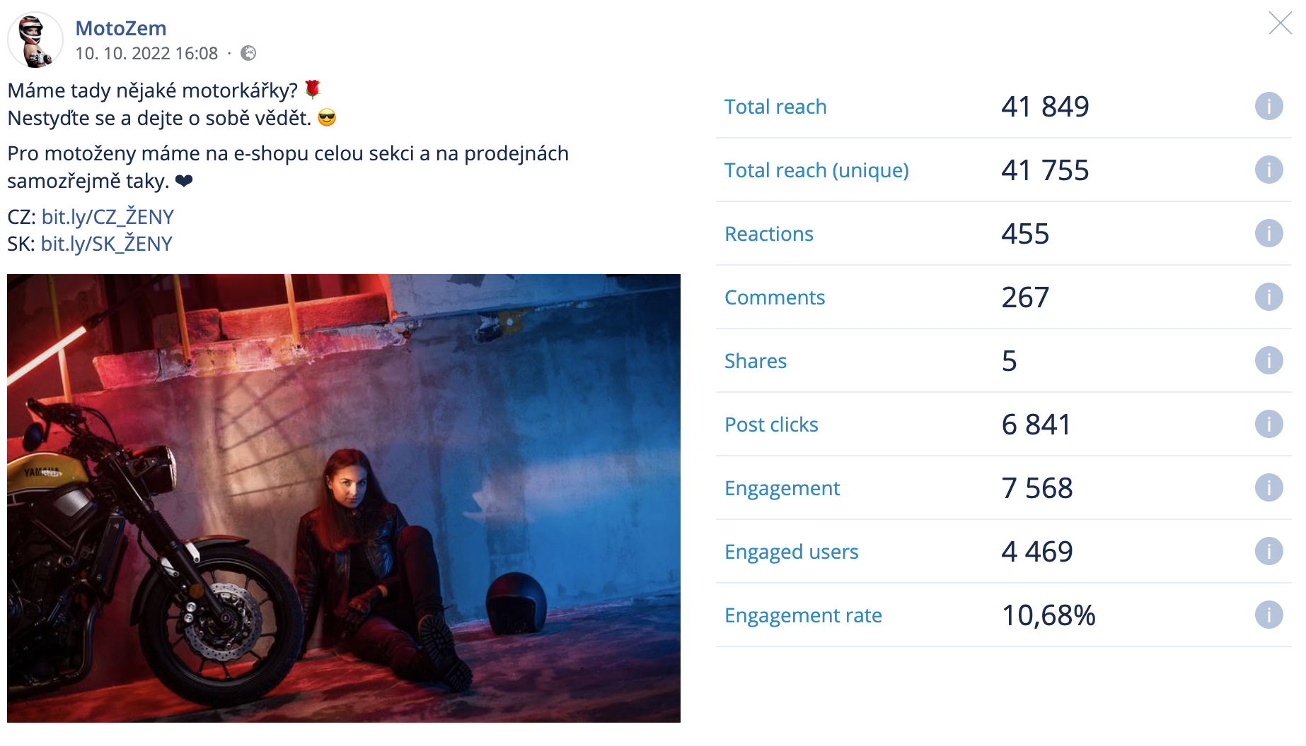
Nákupní proces - oslovení
Notes:
csvukrs

Slide 29
Nákupní proces - interakce
Zapojit lidi do komunikace, získat obsah
Feed na FB
Cílení dle pohlaví, věku, zájmů (ženy, 20- 4 0, motorky)
Výzva k akci
Počet interakcí a komentářů
Notes:
csvukrs

Slide 30
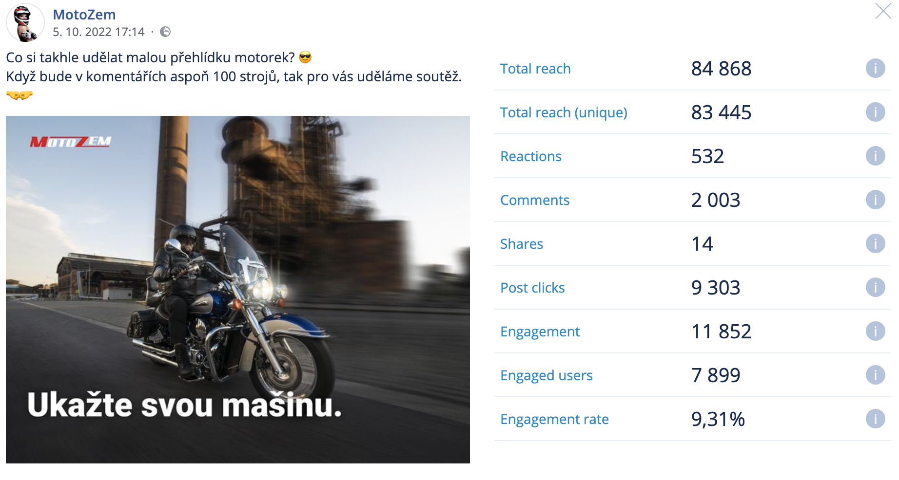
Nákupní proces - interakce
Notes:
csvukrs

Slide 31
Nákupní proces - výběr
Prezentace produktů zákazníkům
Feed na FB nebo IG / stories
Cílení na návštěvníky webu nebo interakce na FB
Vlastnosti produktu, odkaz na e-shop
Počet kliknutí na odkaz v příspěvku
Notes:
csvukrs

Slide 32
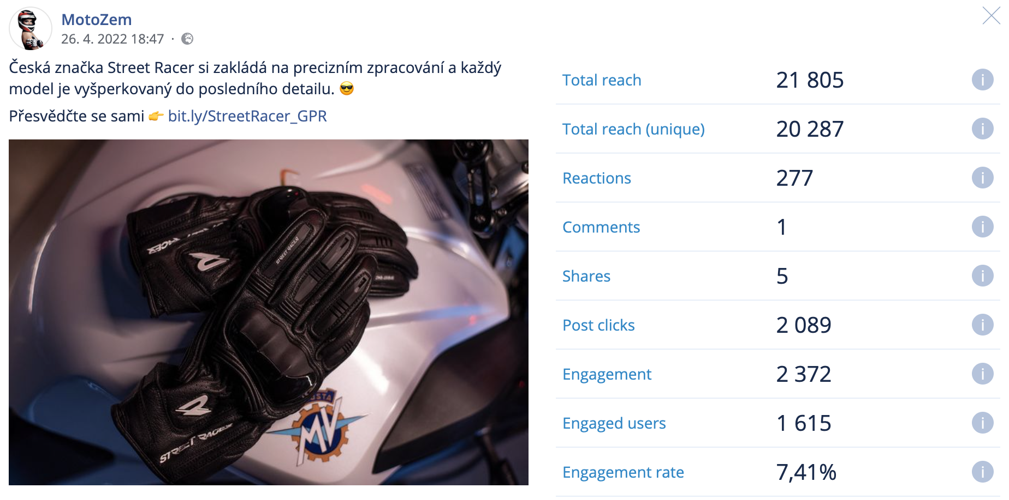
Nákupní proces - výběr
Notes:
csvukrs

Slide 33
Nákupní proces - nákup
Dynamický remarketing - umožňuje zobrazovat vracejícím se návštěvníkům reklamy na konkrétní zboží a služby, které si na webu prohlíželi.
Feed na FB nebo IG
Cílení na zhlédnutí produktů za poslední 3 dny
Produkt + odkaz
Nákupy, tržby, cena za nákup
Notes:
Zdroj: https://support.google.com/google-ads/answer/3124536?hl=cs

Slide 34
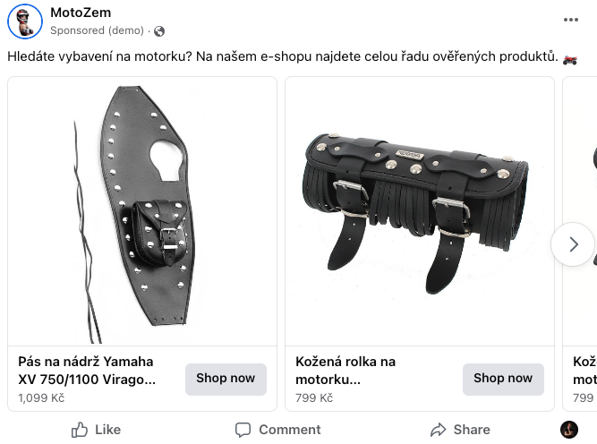
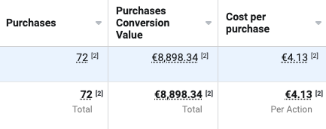
Nákupní proces - nákup

Slide 35
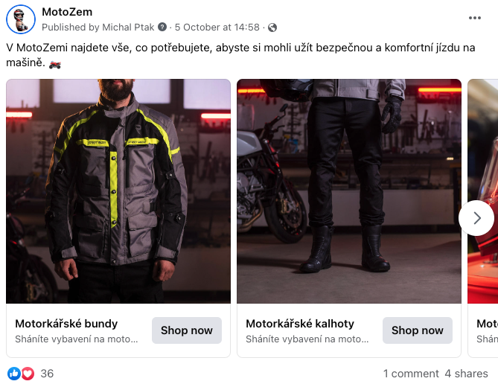
Co obsahuje příspěvek?
Myšlenka / cíl
Foto / video / grafika
Text
Nadpis, popisky
Odkaz
Notes:
csvukrs

Slide 36
Obsah příspěvků
Produkt - vlastnosti, výhody, kategorie, velikost portfolia, návody atd.
Výroba - výrobní postup, suroviny, stroje, technologie, atd.
Firma - vznik, vývoj, aktuality, poslání, vize, cíle, atd.
Lidé - zaměstnanci, majitelé, vztahy, spokojenost, představení, atd.
Positioning - image, konkurenční výhody, benefity, odlišení, atd.
Obor - co se děje v odvětví, trendy, vize, výzvy, novinky, tipy, atd.
Zákazníci - reference, UGC, užívání produktu, příběhy, atd.
PR - akce, sponsoring, CSR, charita, atd.
Notes:
csvukrs

Slide 37
Jak propsat positioning do komunikace?
Jaké jsou benefity mého produktu? Brambůrky - oblíbená chuťovka.
Jaké mám výhody oproti konkurenci? Výrobní postup - odstředění – chuť.
Čím je má firma charakteristická? Morava, Strážnice, Hobža – jméno.
Jakou mám image? Tradiční moravská firma.
Jaká je má pozice oproti konkurenci? Nižší cena, odlišení výrobou
Jaká je message komunikace?
Notes:
csvukrs

Slide 38
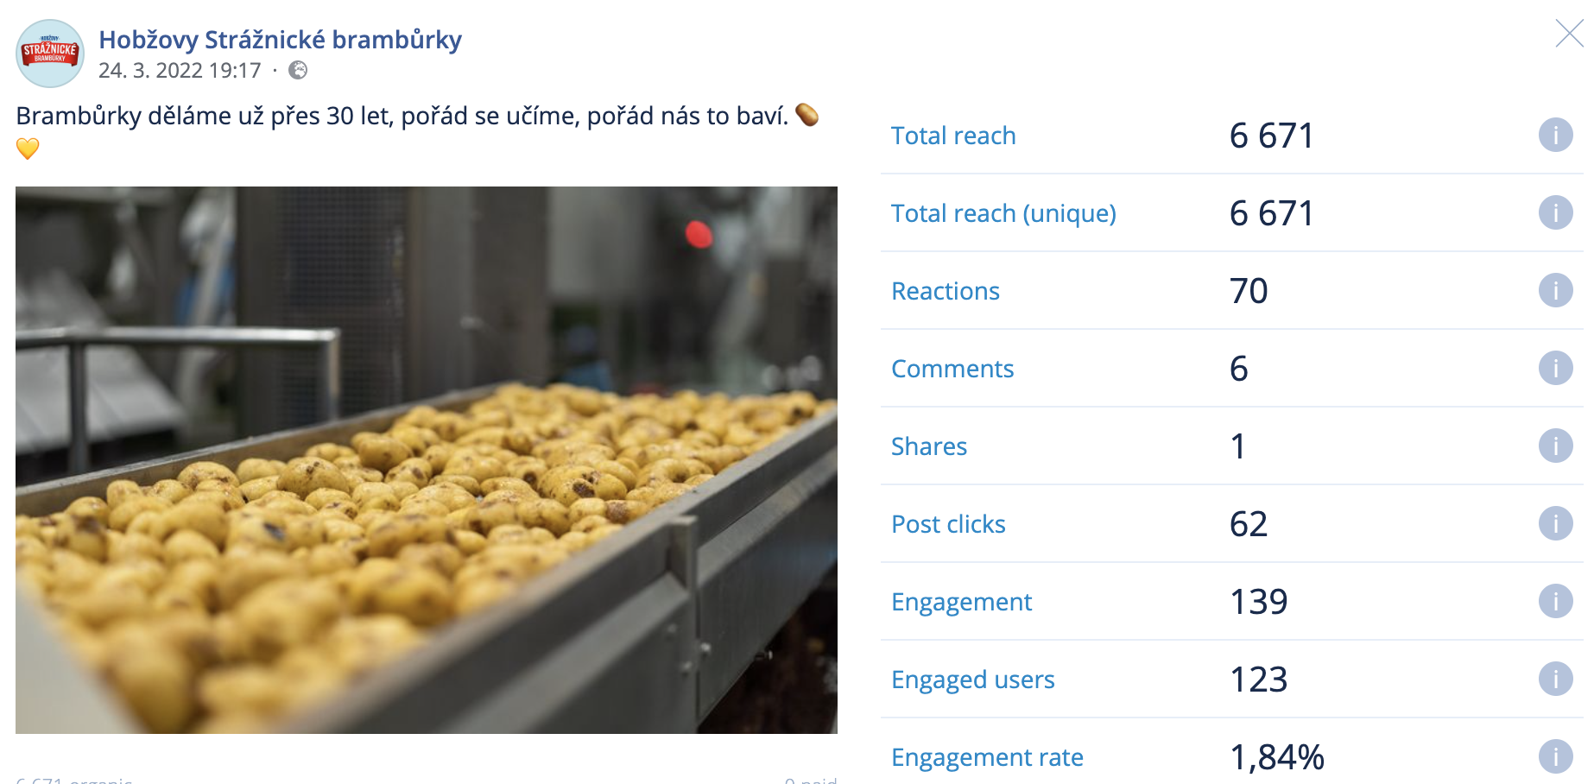
Hobžovy Strážnické brambůrky

Slide 39
Témata komunikace
Produkt - tradiční brambůrky z Moravy
Výroba - odstřeďování, technologie, postup, stroje, automatizace, statistiky
Firma - od roku 1988, rodiče začali u kina, české brambory, tradiční receptura
Lidé - nízká fluktuace, stálí zaměstnanci, navzdory automatizaci nepropouštíme
Positioning - viz předchozí slide
Zábava - obsah určený pro zabavení lidí a zapojení do komunikace
Zákazníci - co nám píšou lidé do zpráv a komentářů?
Soutěže - vysoký dosah, odměna pro vítěze - krabice brambůrků
Notes:
csvukrs

Slide 40
Produkt – tradiční brambůrky z Moravy
Notes:
csvukrs

Slide 41
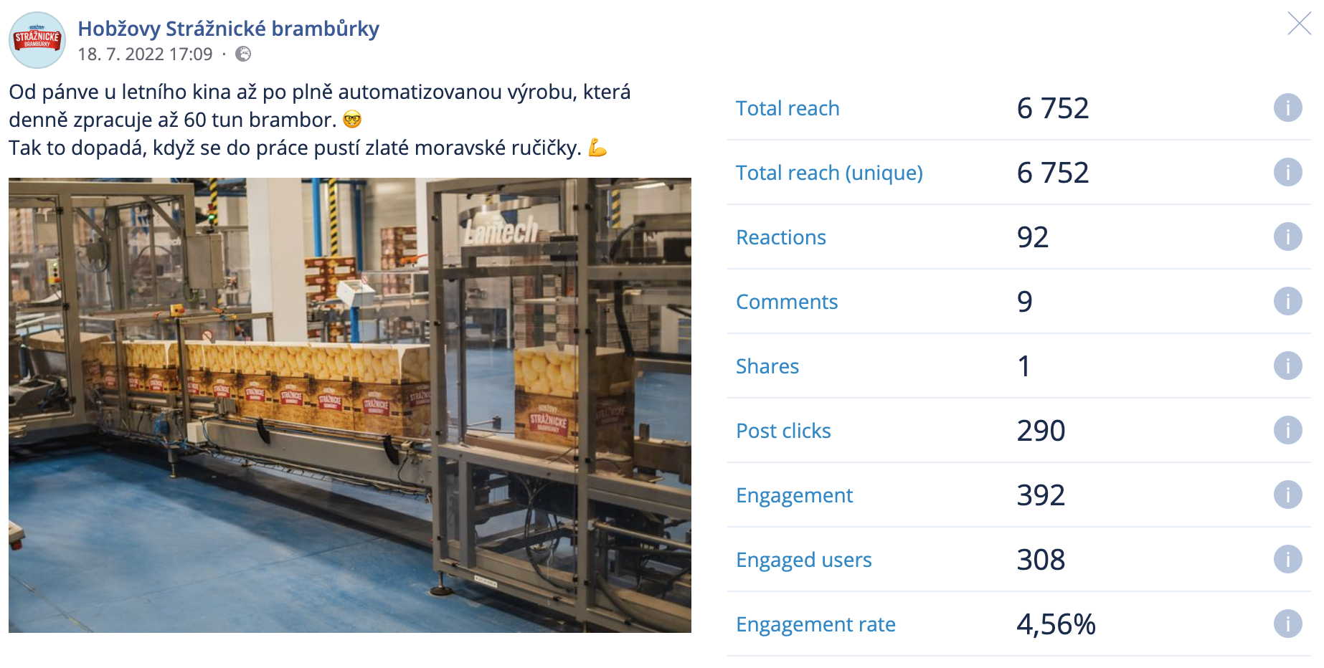
Výroba - odstřeďování, technologie, postup, stroje, automatizace, statistiky
Notes:
csvukrs

Slide 42
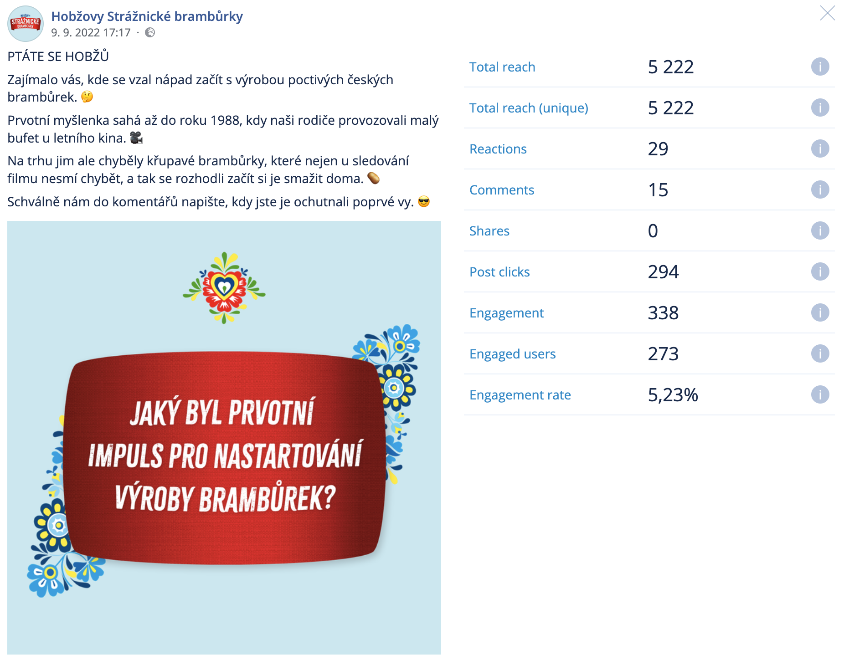
Firma - od roku 1988, rodiče začali u kina, české brambory, tradiční receptura
Notes:
csvukrs

Slide 43
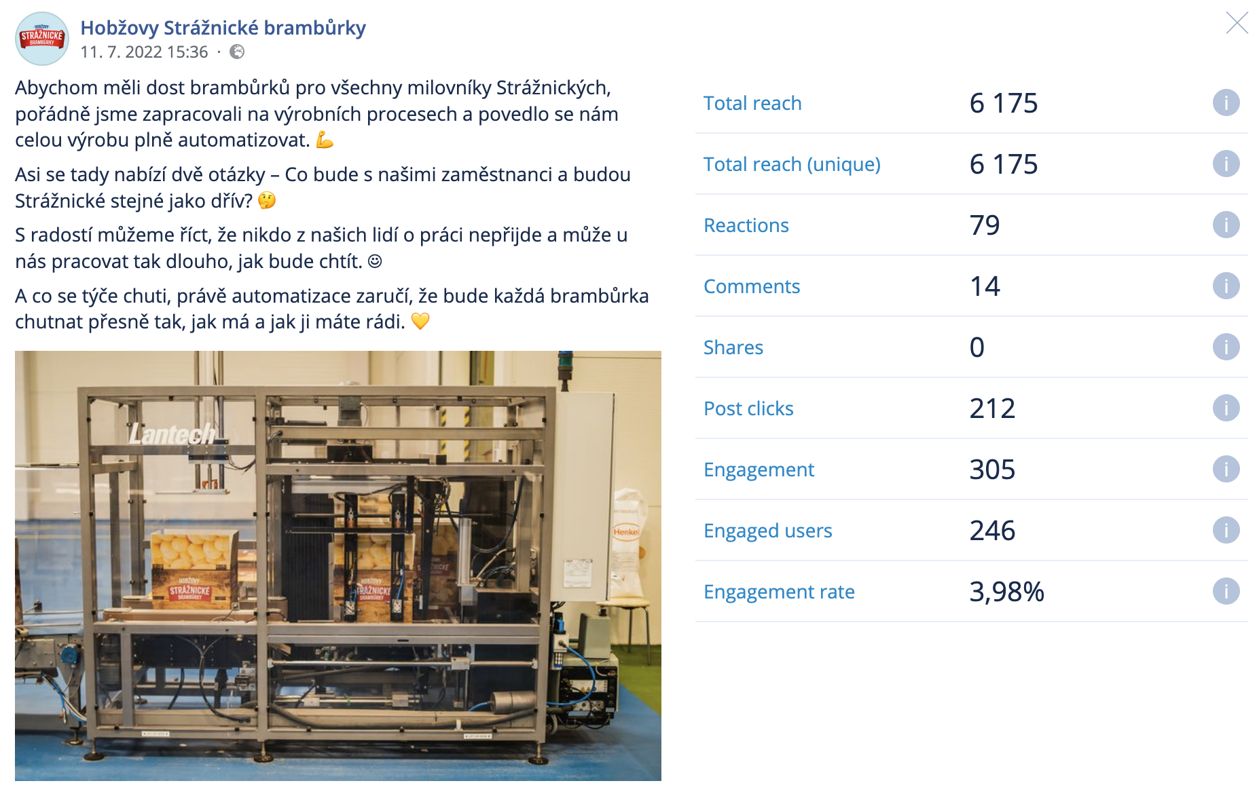
Lidé - nízká fluktuace, stálí zaměstnanci, navzdory automatizaci nepropouštíme
Notes:
csvukrs

Slide 44
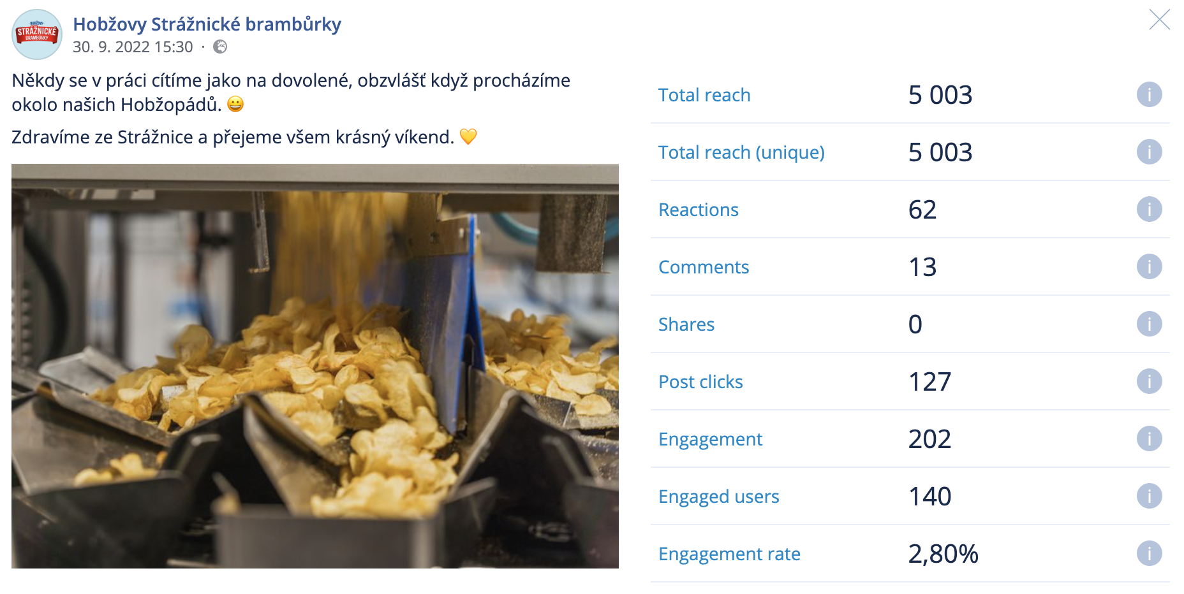
Positioning
Notes:
csvukrs

Slide 45
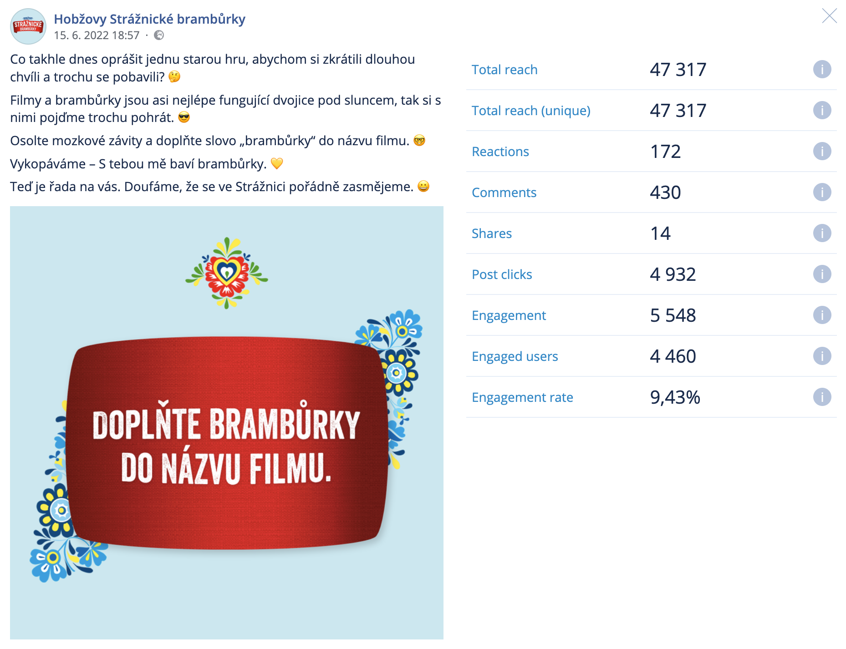
Zábava - obsah určený pro zabavení lidí a zapojení do komunikace
Notes:
csvukrs

Slide 46
Proč by měla firma budovat interakce se zákazníky?
Budování vztahu.
Povědomí - Top of mind.
Zapojení do komunikace - pocit sounáležitosti.
Tvorba publik pro cílení reklamy.
Podpora výsledků - více interakcí = větší dosah (viz algoritmus).
Brand salience - vybavení při nákupním záměru.
Získání autentického obsahu pro komunikaci (UGC).
Notes:
csvukrs

Slide 47
Jak získávat interakce?
Otázky na zákazníky v kontextu produktu - kolik jste ujeli kilometrů?
Výzva k poslání fotografie - sdílejte s námi zážitky.
Názor na vybrané téma - máte radši kožené nebo riflové bundy?
Rady a tipy - pošlete nám tip na trasu pro motorkáře.
Zapojit do obsahu - viz doplňte brambůrky do názvu filmu.
Spokojenost - napište názor na produkt.
Soutěže - laciné, někdy kontraproduktivní.
Odkaz na známé - označte motorkáře.
Pochlubení se - ukažte mašinu!
Statistiky v rámci firmy - kolik vyrobíme brambůrků?
Notes:
csvukrs

Slide 48
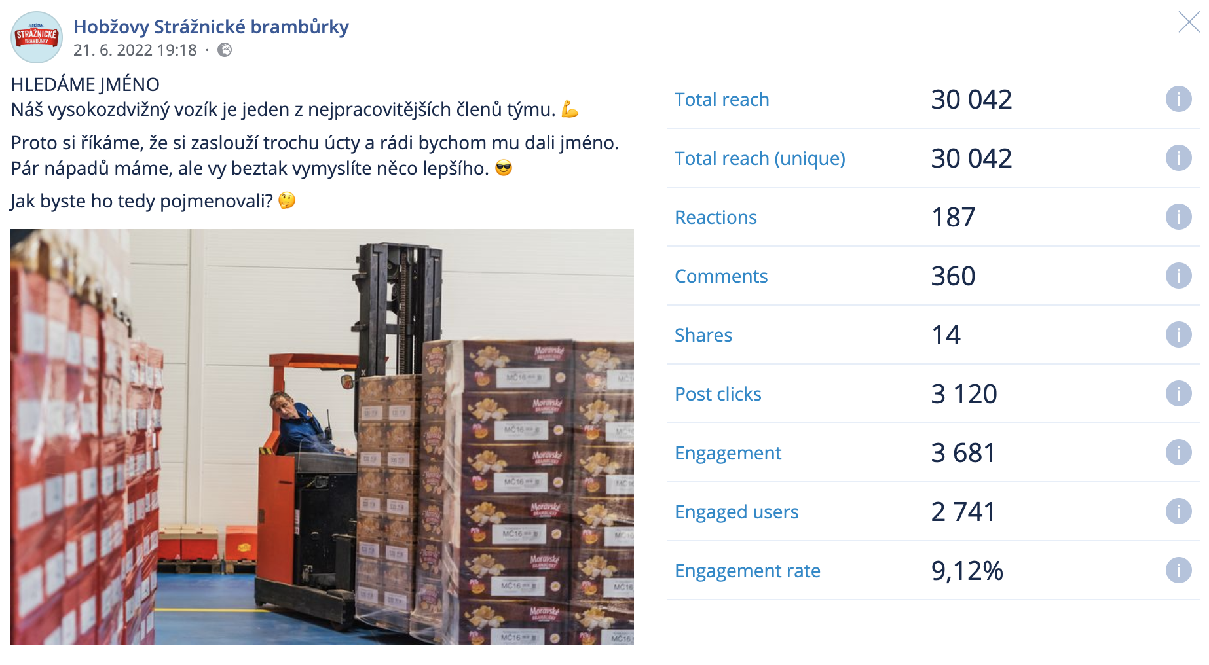
Hledáme jméno
Notes:
csvukrs

Slide 49
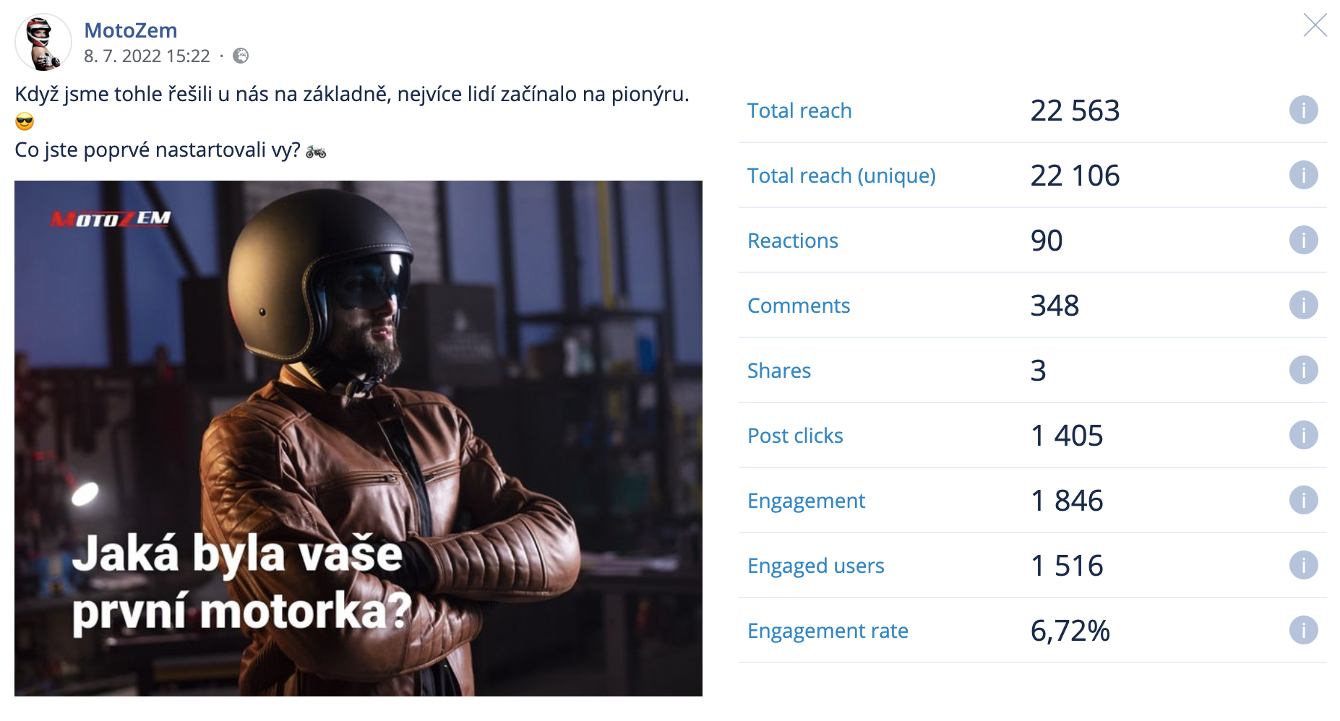
První motorka
Notes:
csvukrs

Slide 50
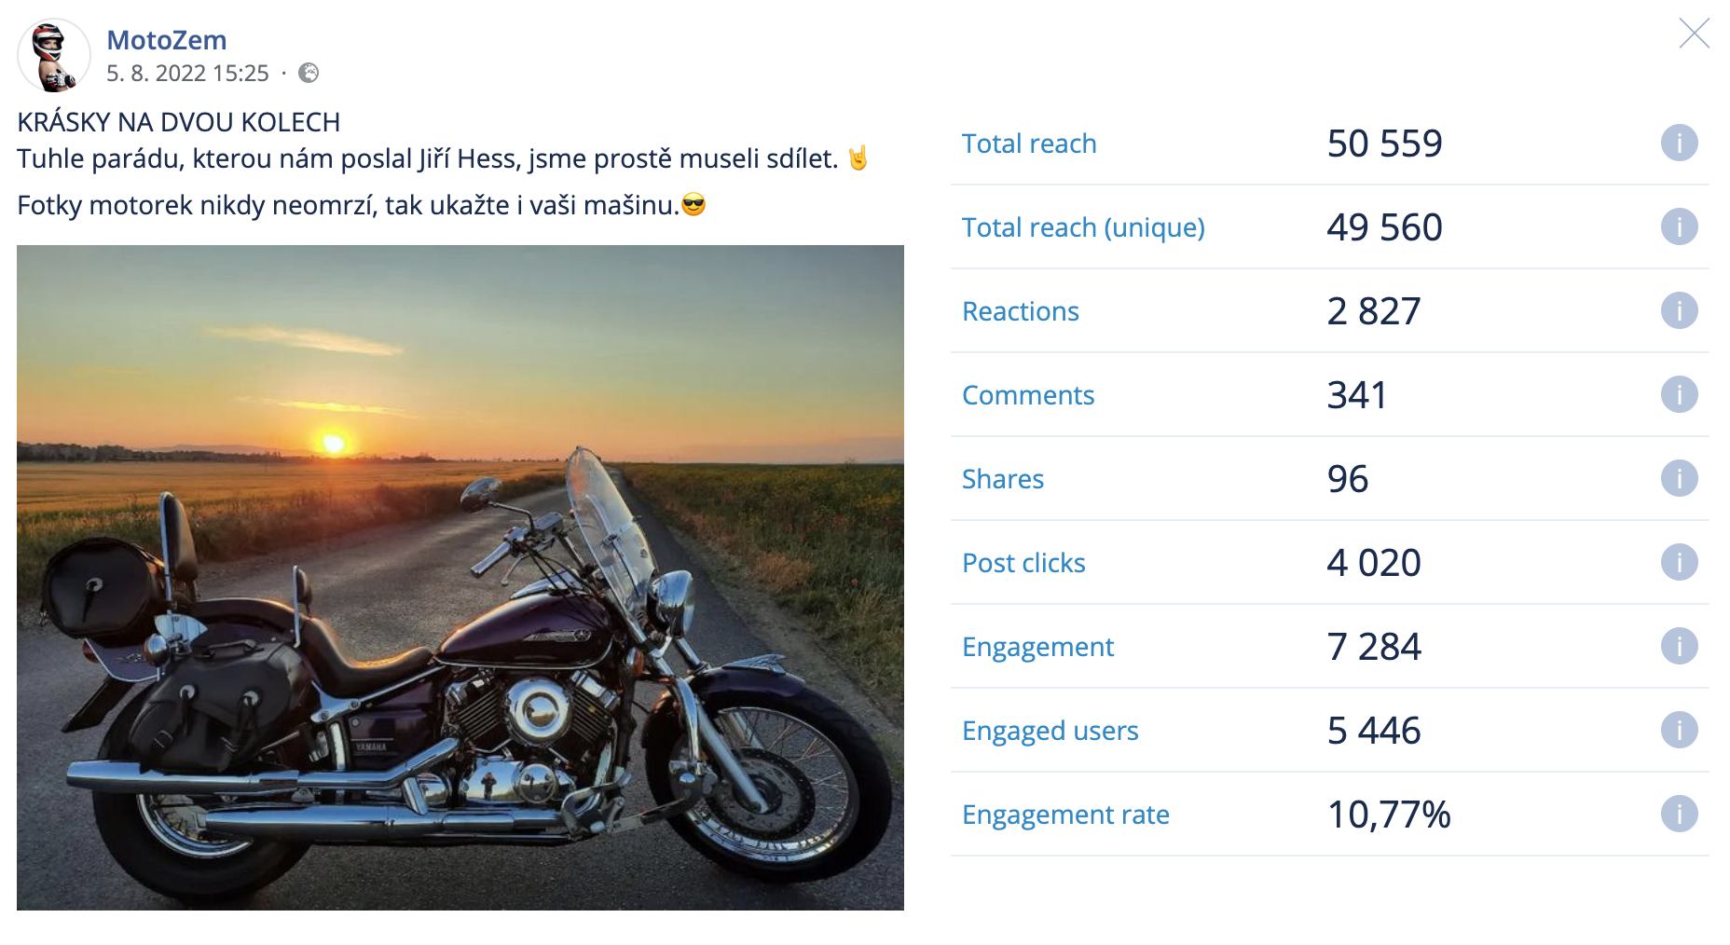
Ukažte mašinu
Notes:
csvukrs

Slide 51
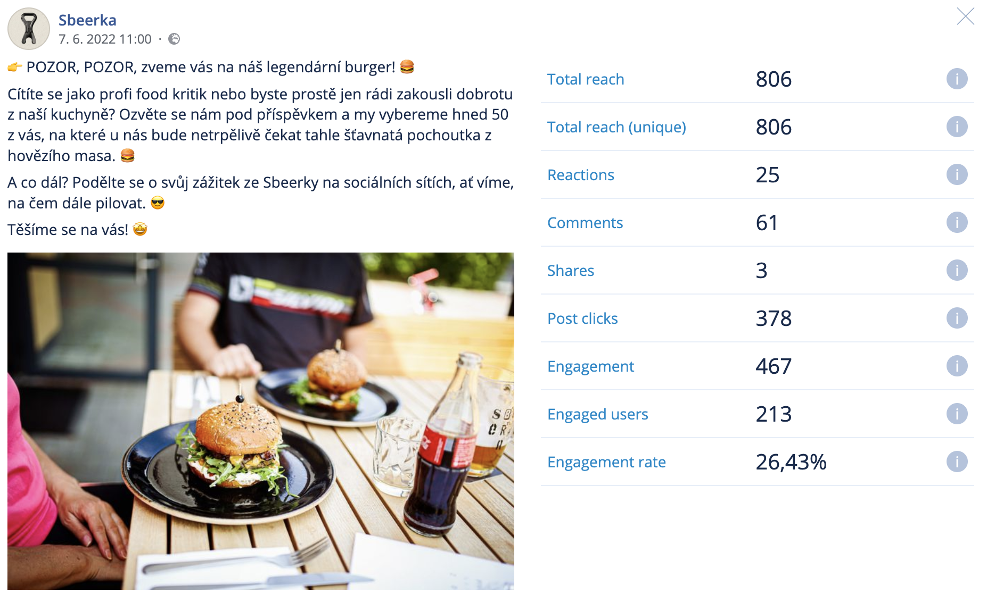
Sbeerka – soutěž?
Notes:
csvukrs

Slide 52
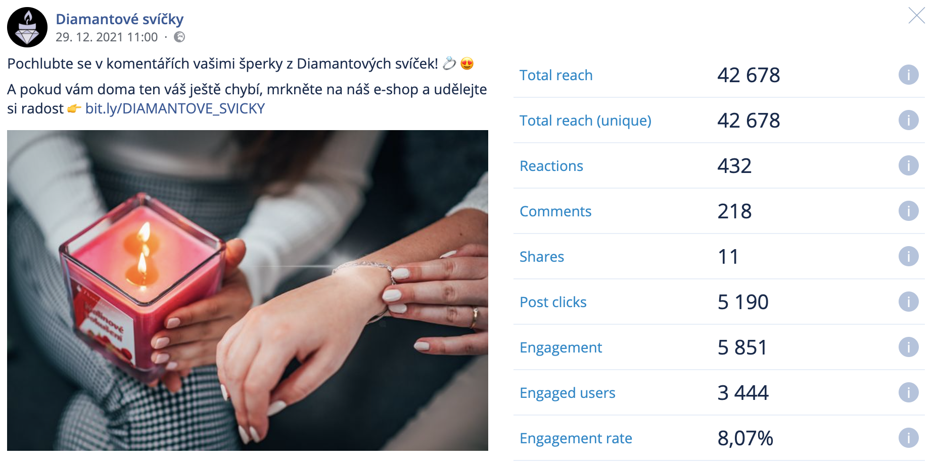
Diamantové svíčky
Notes:
csvukrs

Slide 53
Reklamy na Facebooku - účel
Povědomí - dosah a počet zobrazení.
Návštěvnost – traffic, návštěvnost webu.
Projevený zájem – interakce, reakce na posty, eventy, video.
Potenciální zákazníci – leady, sběr e-mailových a telefonních kontaktů.
Propagace aplikací.
Prodeje - produktové kampaně, konverze, dynamický remarketing.
Notes:
csvukrs

Slide 54
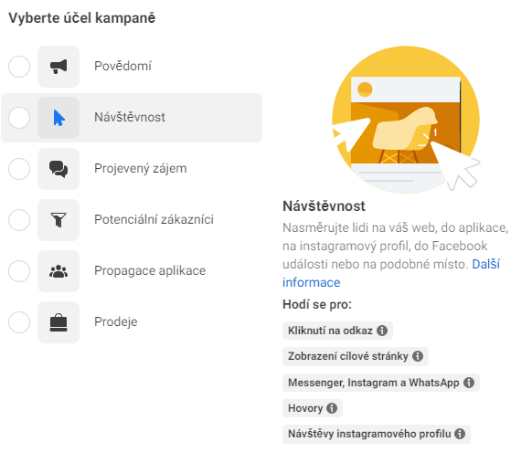
Reklamy na Facebooku - účel
Notes:
csvukrs

Slide 55
Reklamy na Facebooku - nastavení
Doba trvání - období nebo neomezeně.
Rozpočet - denní, dlouhodobý, minimální, maximální.
Publikum - další slide.
Umístění - FB, IG, Feed, Stories, Reels, video, článek, appka - v ČR velmi omezené možnosti.
Optimalizace dle vybrané metriky.
Notes:
csvukrs

Slide 56
Reklamy na Facebooku - publika
Geografické
Jazyk
Demografické - věk, pohlaví, práce, mateřství, atd.
Zájmy - na základě aktivity na internetu. Dnes chytré cílení.
Kontakt - návštěva webu, shlédnutí videa, interakce s obsahem, nákup - až 365 dní
*Možnost vzájemně vylučovat publika - byli na webu, ale nenakoupili a zároveň viděli dané video, ale nejsou fanoušci.
Notes:
csvukrs

Slide 57
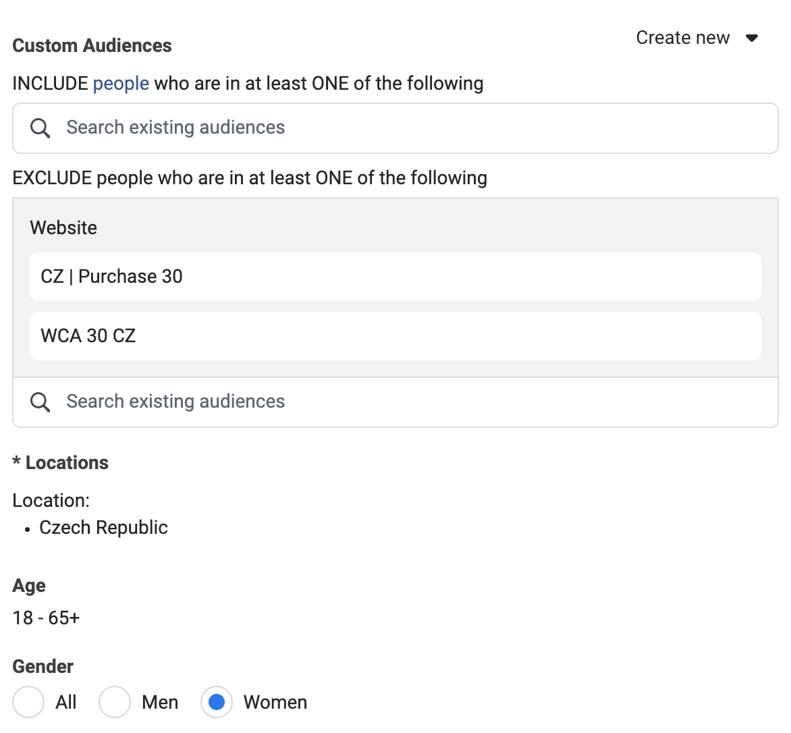
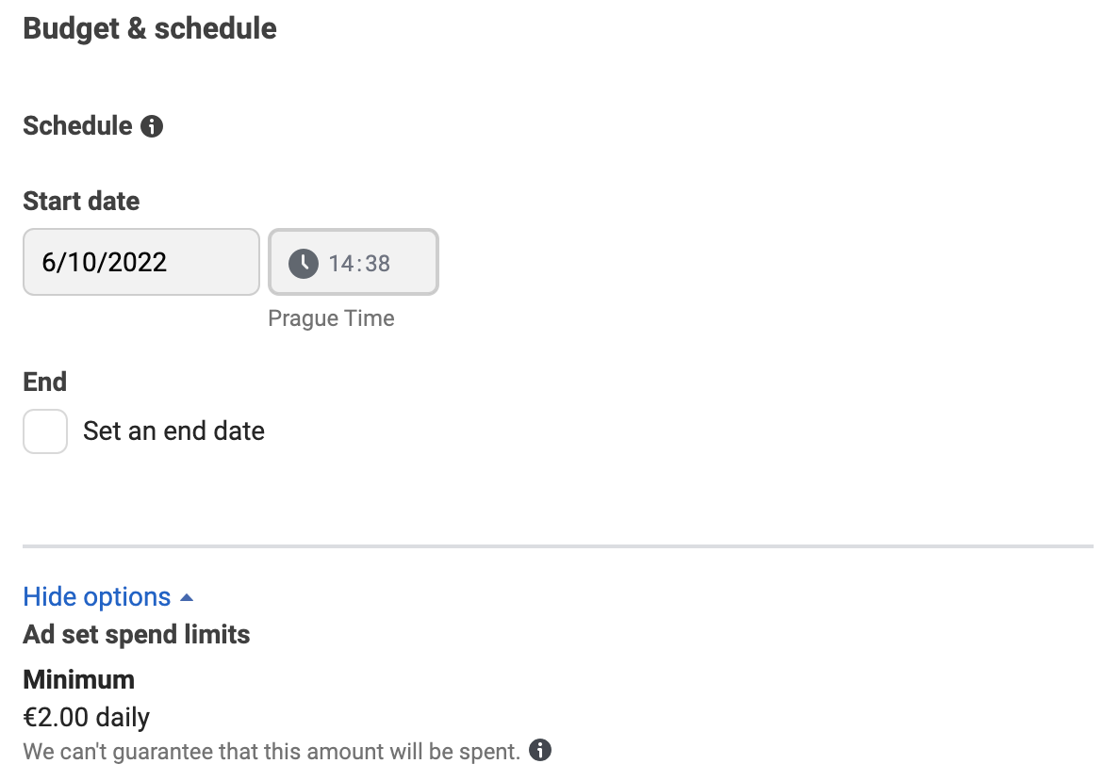
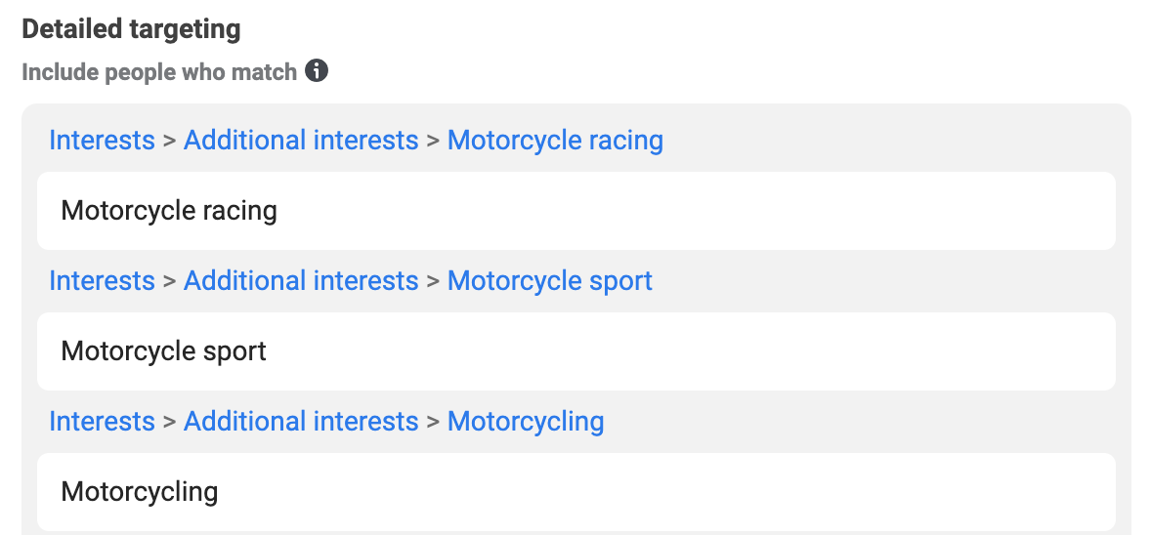
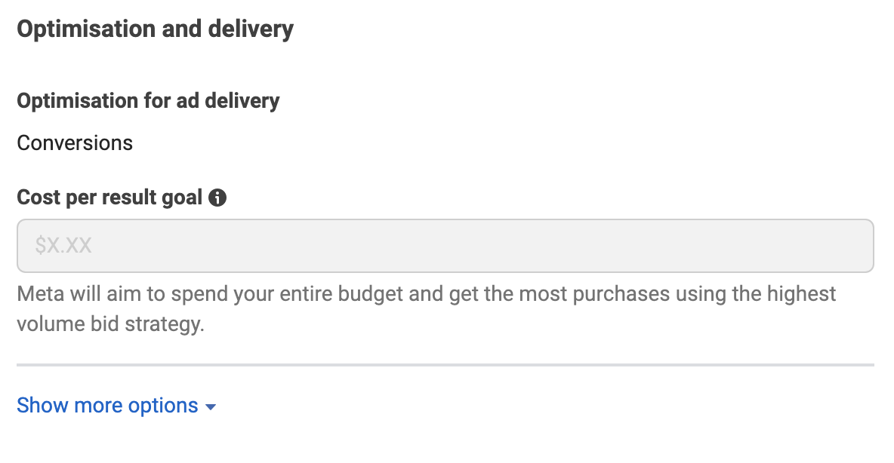
Takto to vypadá
Notes:
csvukrs

Slide 58
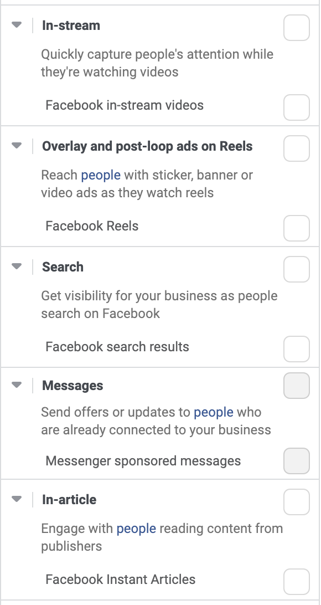
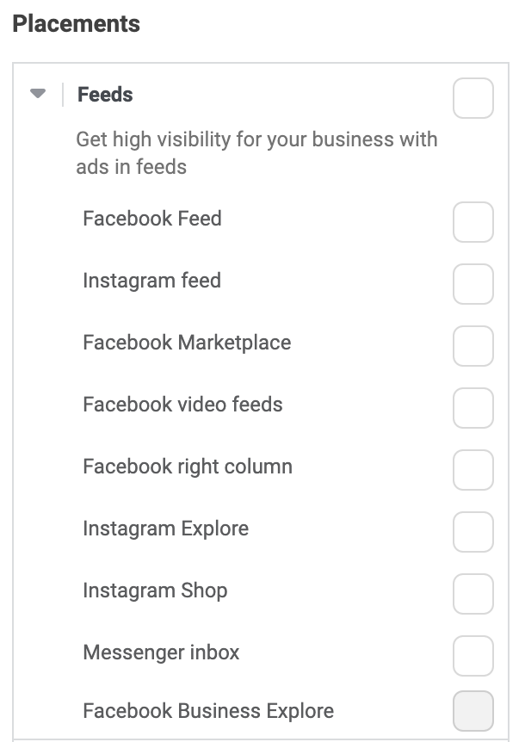
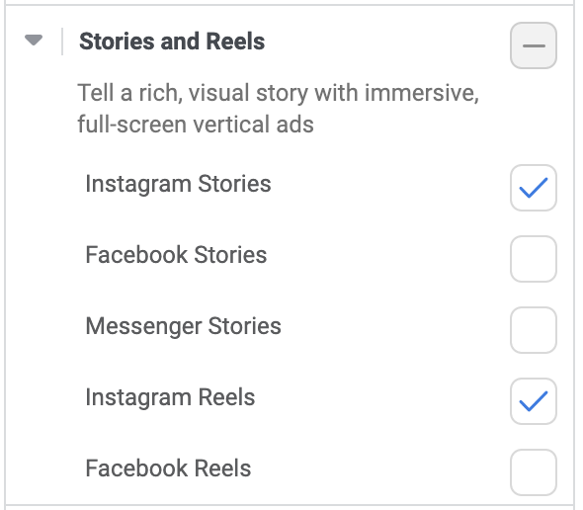
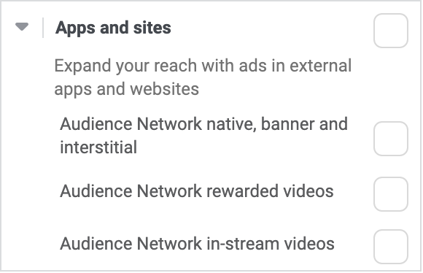
Takto to vypadá
Notes:
csvukrs

Slide 59
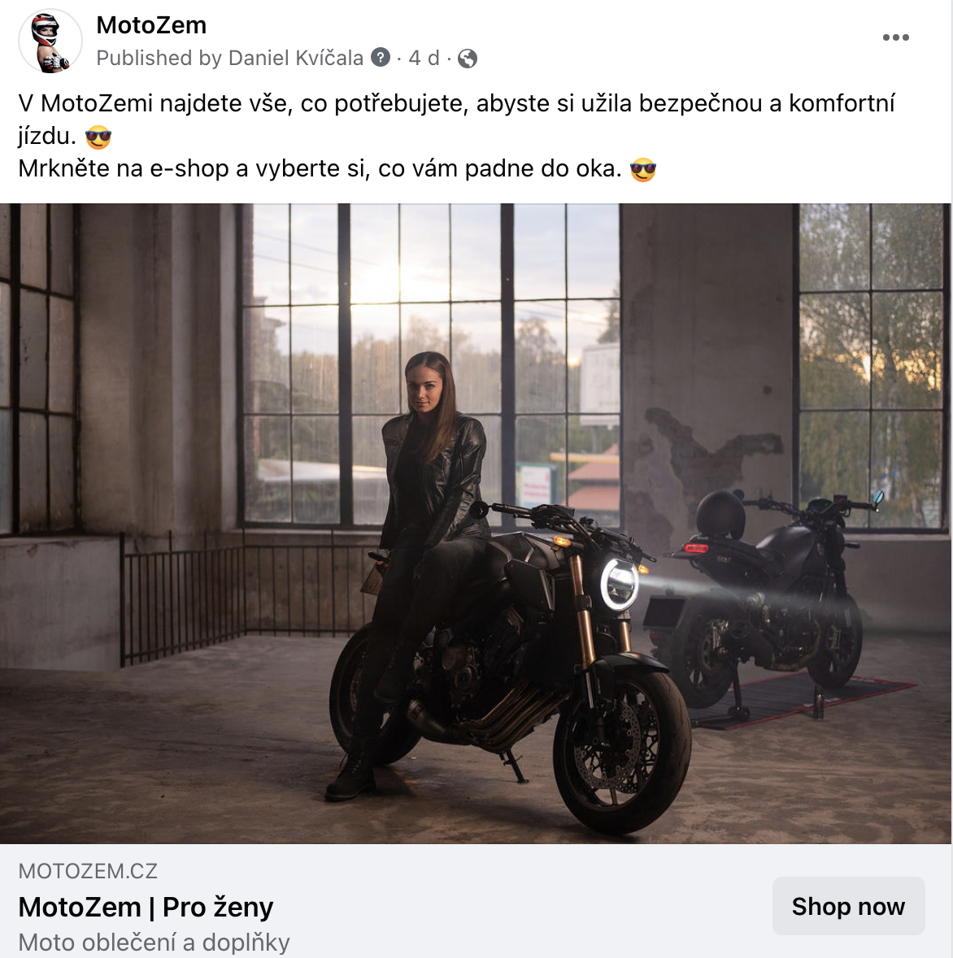
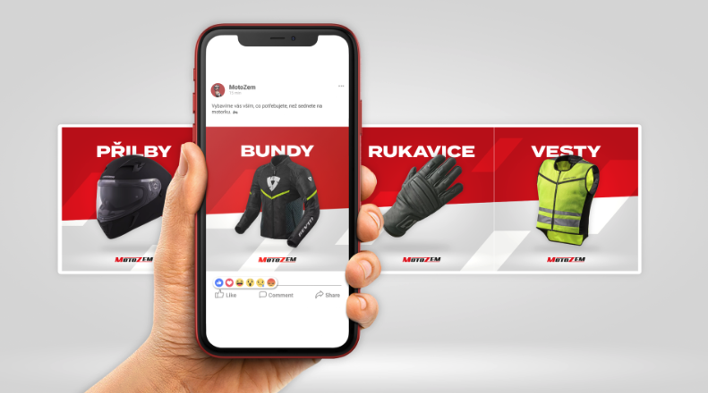
Reklamy na Facebooku - kreativa
Formát - foto, video, carousel, link, post
Text
Vizuál
CTA – odkaz, tlačítko apod.
Notes:
csvukrs

Slide 60
Reklamy na Facebooku - metriky
Dosah CPC - cena za kliknutí
Zobrazení reklamy CPM - cena za 1 000 zobrazení
Engagement CTR - míra prokliku
Kliknutí na odkaz CPA - cena za akci (nákup)
Frekvence PNO - podíl nákladů na obratu
Přehrání videa CP 1000 reach - cena za oslovení 1 000
Nákupy CP Thru play - cena za přehrání videa
Tržby CP Engagement - cena za interakci
Notes:
csvukrs

Slide 61
Jak se trollí trollové? Kejska
Firma Liftago se připojila k solidaritě vůči Ukrajině.
Odpůrci jejich krok “hlasitě” a velmi nevybíravě hejtovali.
Komentáře byly často nenávistné a sprosté.
Liftago mohlo tyto komentáře nahlašovat nebo skrývat, jelikož byly v rozporu s pravidly Facebooku.
Namísto toho se rozhodli na komentáře vtipně reagovat a zesměšnit hatery.
Tento krok byl v souladu s firemní komunikační strategií a celkovou image.
Notes:
csvukrs

Slide 62
Jak se trollí trollové? Kejska
Odpůrci s největší pravděpodobností nebyli potenciální zákazníci, tudíž si firma obchodně neuškodila.
Naopak svou činností značně zvýšila dosah příspěvků a tím i počet oslovených lidí a povědomí obecně – přebrala i jiná média.
Zároveň tím podpořila image značky a naklonila si potenciální zákazníky.
Souhrn nákladů (hodiny strávené komentováním) a přínosů (viz výše) byl nesrovnatelný.
Zároveň tímto vyslali message široké veřejnosti a podpořili “dobrou věc”.
Notes:
csvukrs

Slide 63
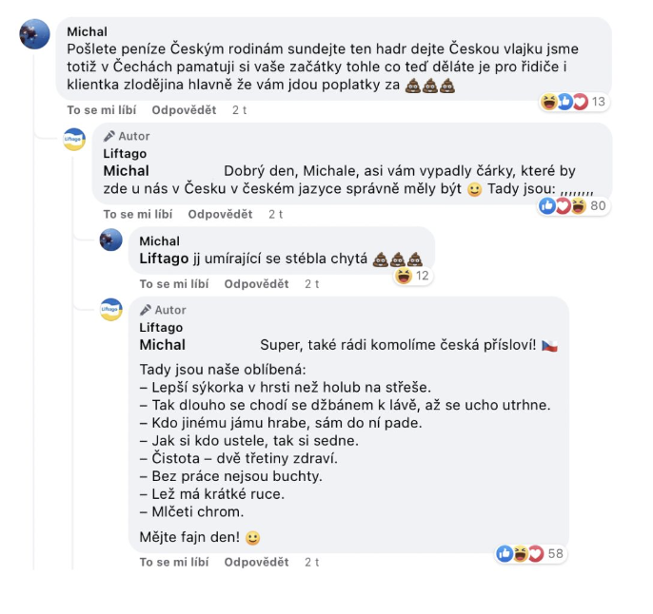
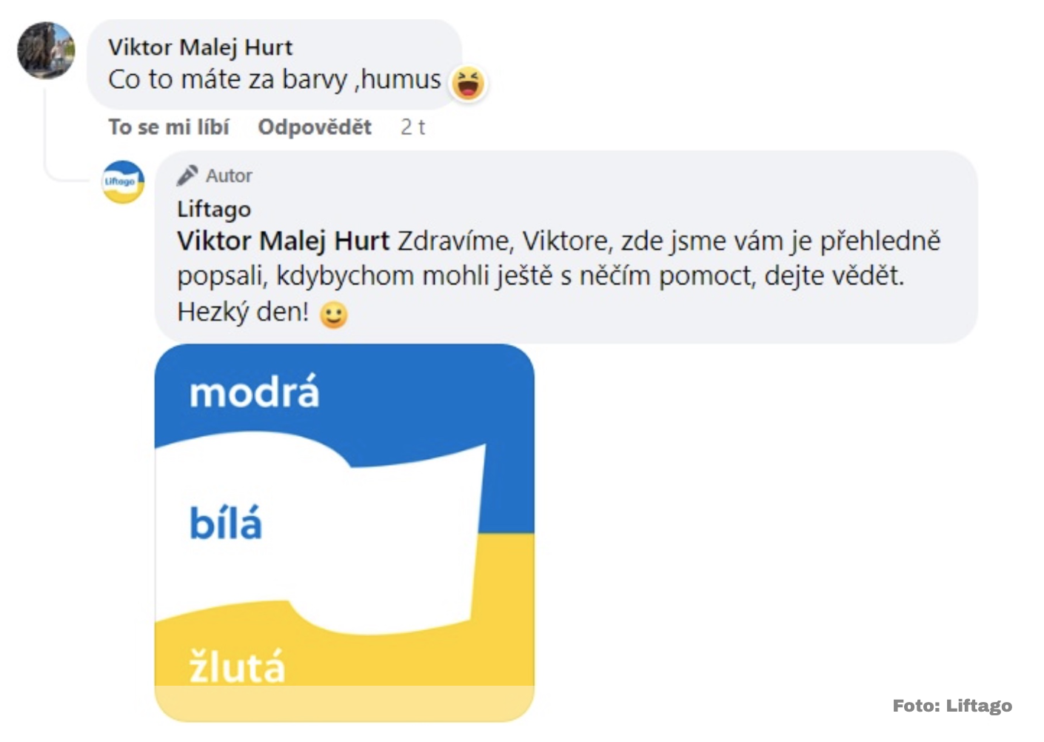
Jak se trollí trollové? Kejska
Notes:
csvukrs

Slide 64
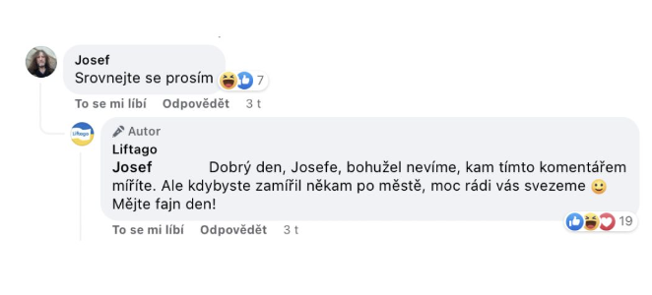
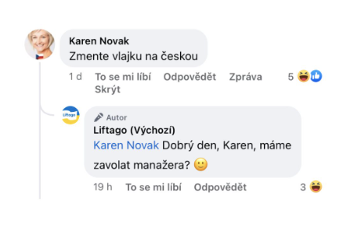
Jak se trollí trollové? Kejska
Notes:
csvukrs

Slide 65
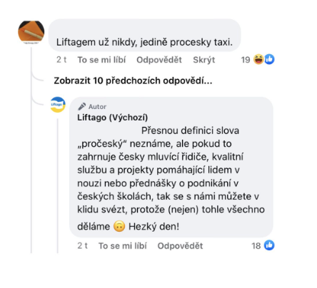
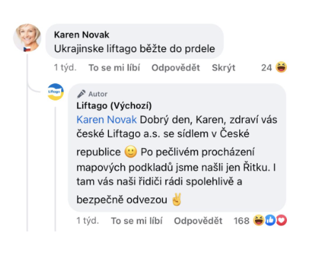
Jak se trollí trollové? Kejska
Notes:
csvukrs

Slide 66
Úkol č. 3 do seminární práce
Vytvořit reklamu na Facebook / Instagram pro Netflix
Vyberte cílovou skupinu a) Bezdětný pár cca 30 let b) Single VŠ student
Formulujte sdělení reklamy – Co má zákazníkům říct?
Vytvořte grafiku – obrázek, text, logo (libovolně) – v Canva.com
Rozměr grafiky – 1080x1080, 1080x1920 (stories) – vytvořte oba
Napište text, který by měl být u reklamy
Inspiraci můžete najít ve FB Library

Slide 67
Sociální sítě - ostatní
Ing. Michal Stoklasa, Ph.D.
E-marketing
Soušly sem, soušly tam, co já na nich udělám?

Slide 68
Obsah bloku
1 Instagram
2 LinkedIn
3 YouTube
4 X (Twitter)
5 Reddit
6 Discord
7 Twitch
Notes:
Zdroj obrázku: https://www.simplilearn.com/importance-of-social-media-in-todays-world-article

Slide 69
Princip sociálních sítí
Všem jde o naši pozornost.
Proč?
Protože čím déle zůstaneme, tím více reklam nám mohou zobrazit = mají větší zisk. Nekonečný feed, místo jen pár postů od přátel.
Přitahuje to pak „nekalé živly“ – spam, hate, botnet, trollí farmy, nebo i „obyčejné“ trendy typu videa s překvapením na konci (dívej se dlouho, ať víc vydělám).
Cesta ven – předplatné?
Notes:
Zdroj: https://www.seznamzpravy.cz/clanek/tech-technologie-internet-zpoplatni-musk-cely-twitter-internet-jak-jej-zname-nevyhnutelne-konci-237036#dop_ab_variant=0&dop_source_zone_name=zpravy.sznhp.box&source=hp&seq_no=3&utm_campaign=&utm_medium=z-boxiku&utm_source=www.seznam.cz

Slide 70
1 Instagram
„Instagram je bezplatná aplikace pro sdílení fotek a videí, která je dostupná pro zařízení iPhone a Android. Lidé můžou do naší služby nahrát fotky a videa a pak se o ně podělit se svými sledujícími nebo s vybranou skupinou přátel. Můžou si taky prohlížet, komentovat a označovat jako To se mi líbí příspěvky, které na Instagramu zveřejnili jejich přátelé. Účet si může vytvořit kdokoli starší 13 let. Stačí zaregistrovat e-mailovou adresu a vybrat uživatelské jméno.“
Druhá sociální síť skupiny Meta od 2012.
Zaměřena vizuálně – foto, video.
Notes:
Zdroj: https://help.instagram.com/424737657584573

Slide 71
Co je jiné?
Instagram je pouze vizuál + trochu textu, Facebook má klidně pouze text, pocity a jiné.
Profilům dáváme Follow.
Instagram filtry, editace foto a video.
Feed (jiný algoritmus), Stories (zmizí), Reels (krátká videa ala TikTok), Live. Zprávy, Shop, Discover.
Oproti Facebooku je Instagram více zaměřený na lidi a jejich interakci, snadné sdílení (nereálných) vizuálů. Přitahuje jinou cílovku.
Liší se tedy typy příspěvků a publika = jiné nástroje.
Notes:
Zdroj: https://www.pocket-lint.com/what-is-instagram/
Insta Hub: https://www.pocket-lint.com/instagram/

Slide 72
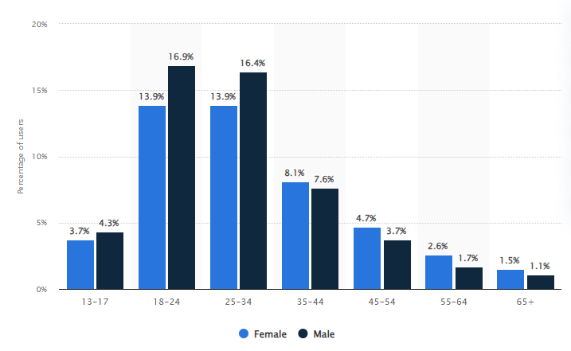
Instagram demografie
Notes:
Zdroj: https://www.statista.com/statistics/248769/age-distribution-of-worldwide-instagram-users/

Slide 73
Instagram pro firmy
Mladší cílovka – komunikuji jiné věci, komunikuji jinak.
Jiný typ obsahu – méně textu, skupin, marketplacu, více vizuální zábavy, funguje brand building, vizuály produktů.
Jiný engagement – reakce, komenty, sdílení, CTR, strávený čas. (save post, tap on profile)
Vhodné pro trochu jiná odvětví – tzv. „Instagram ready produkty“, zdraví a krása, móda a doplňky, jídlo a gastro, cestování.
Reklamní platforma je propojená – můžu mít kampaň na obou platformách zároveň.
Notes:
Zdroj: https://www.wordstream.com/blog/ws/2023/04/10/instagram-vs-facebook

Slide 74
2 LinkedIn (Linkedin, Linkdin, Linkin, Linked…)
„LinkedIn je celosvětově největší profesní síť na internetu. Na LinkedIn můžete najít tu správnou práci nebo stáž, navázat a posílit profesní vztahy a získat dovednosti, které potřebujete, abyste uspěli ve své kariéře.“
Vlastní Microsoft. Primárně profesní síť – ne zábavní!
Starší cílová skupina. Špičky daných oborů, majitelé společností, manažeři, specialisti, freelanceři, HR, profily „zaměstnanců“.
Profil ale máme i pokud chceme změnit zaměstnání, studenti hledající brigádu, pokud hledáme práci po rodičovské dovolené apod.
Notes:
Zdroj: https://www.linkedin.com/help/linkedin/answer/a548441/what-is-linkedin-and-how-can-i-use-it-?lang=cs-CZ
Zdroj: https://ebrana.cz/blog/linkedin-pro-zacatecniky-jak-ho-pouzivat

Slide 75
LinkedIn profil
Chceme se „prodat“ – vybíráme relevantní informace!
Jiný profil, než na zábavních sítích – vyplňujeme více informací – endorsement (v podstatě potvrzení) od kontaktů, že máme určitou schopnost, zkušenost apod. Jiný počet kontaktů oproti zábavním sítím.
Zkušenosti - současná a minulá zaměstnaní.
Aktivita – moje aktivita typu příspěvky, komentáře apod.
Dovednosti – naše schopnosti, v čem jsme dobří, co umíme.
Vzdělání – absolvované školy, certifikáty, školení apod.
Jazyky – úroveň jazykových schopností.
Zájmy – profily společností, které sledujeme.
Vybrané – co se nám povedlo.
Notes:
Zdroj: https://ebrana.cz/blog/linkedin-pro-zacatecniky-jak-ho-pouzivat

Slide 76
LinkedIn specifika
Jsme tady za jiným účelem - jiný profil, jiné kontakty.
Tvoříme a sledujeme jiný obsah – na síti je mnoho chytrých lidí, kteří tam hledají kvalitní informace. Vykáme, gramatika, stylistika.
Nechceme tady fotky z dovolené či oslav, staré známé kontakty.
Propojení 1., 2. a 3. stupně – přes primární kontakt máme kontakty kontaktů ☺
Prémiový účet – InMail i když nejsme propojeni, kdo mě prohlížel, více dat v Insights, tutoriály v Learning, prohlížení až do 3. stupně atd.
Skupiny – komunitní diskuzní fórum – není to můj veřejný profil - vzdělávací e-knihy, cílené otázky, novinky z oboru, infografiky a podobně.
Práce s profilovkou - LION (LinkedIn Open Networker), Open to – finding a new job, hiring, providing services.
Notes:
Zdroj: https://metricool.com/history-of-facebook/

Slide 77
LinkedIn – chci sehnat zaměstnání
Profesionální profilová fotka – první dojem.
Zajímavý titulek – spolu s fotkou informace, které dostaneme první.
About – popište kdo jste a co děláte.
Activity – ano, vidí i aktivitu, takže žádný hate, ale pečlivě spravujeme.
Experience – relevantní zkušenosti – brigády? Krátké práce?
Skills – chceme endorsement od relevantních osob.
Recommendations – ditto, chceme od relevantních osob.
Languages – co doopravdy umíme a na jaké úrovni – certifikáty.
Interests – spravujeme, jaké informace o nás uvidí – relevantní pro obor.

Slide 78
LinkedIn – pohled firmy
Vytvořím si firemní profil nebo svůj profil jako manažera?
Profily lidí fungují lépe v algoritmu, aktivně se mohu spojovat (push).
Firemní profily mají lepší správu reklam, ale jsou pasivní – čekám (pull).
Řešíme profily, reklamní kampaně, obsah.
Obsah na profilech – profesionálně informujeme, co děláme.
Skupiny – šance udělat si jméno v komunitě, připnout na profil, data mining, kopírování a sdílení.
Sběr zpětné vazby.
Recruiting, partnerství, OSVČ, leady - zakázky.
Notes:
Zdroj pro skupiny: https://www.podnikatel.cz/clanky/skupiny-na-linkedin-vas-mohou-dostat-primo-k-cilove-skupine-vyuzijte-toho/

Slide 79
LinkedIn kampaně
Podobné, jako známe z Mety.
Back-end vypadá takto, podobné metriky a logiky.
Boost příspěvků, sponzorovaný messaging, dynamické reklamy, textové reklamy.
Cíl kampaně – awareness, consideration – traffic, engagement, views, conversions – leads, web ctr, recruitement.
Publika –
Ad format – ponsored Content, Message Ads, Dynamic Ads, Text Ads, or a mix of all four.
Budget and schedule – daily budget, bidding.
Measure and optimize.
Notes:
Zdroj: https://business.linkedin.com/marketing-solutions/cx/22/07/ads-for-linkedin?src=go-pa&trk=sem-ga_campid.20065133427_asid.148672940317_crid.657090934936_kw.linkedin%20ads_d.c_tid.kwd-10707043900_n.g_mt.b_geo.1029154&mcid=7059959449221829603&cid=&gclid=Cj0KCQjwqP2pBhDMARIsAJQ0CzrlPEPVEiBY1nBrhdAVOzWr48Tb63NxUDveiCWtbHESZSRs22RnMGkaAmeXEALw_wcB&gclsrc=aw.ds#0

Slide 80
3 YouTube
YouTube [ju:tu:b] je největší internetový server pro sdílení videosouborů. Agresivní algoritmus.
Založen 2005 – myšlenka sdílet domácí videa. Od 2008 v češtině. Od 2015 placená Premium verze.
Hlavní zdroj příjmů je reklama.
YouTube Music. Shorts. Odběry vs. Domů.
YouTube uživatelé mohou nahrát videa, zhlédnout je, hodnotit, sdílet, komentovat, streamovat atd.
YouTube nabízí videoklipy, TV klipy, hudební videa, trailery k filmům a další jako například video-blogy, krátká originální videa nebo vzdělávací videa apod.
Notes:
Zdroj: https://www.youtube.com/intl/ALL_cz/howyoutubeworks/

Slide 81
YouTube obecně
Po domácích videích najednou narostly videohry (Minecraft nakopl nejednu hvězdu), hudba, vzdělávací videa, recenze, filmy apod.
Vznikly první velké hvězdy – youtubeři typu PewDiePie (Red Diamond Play Button za 100 mil.).
Až jsme se dostali do stavu, kdy při koupi produktu jdeme skoro vždy na YT recenze. Když řešíte DIY. Vzdělávání. Atd.
Reklamy – všude, nepřeskočitelné, několik, dlouhé, mnoho ve videu.
Tvůrci – blokace obsahu, demonetizace, příjem dle země, těžké budování komunity v začátku.
Notes:
csvukrs

Slide 82
YouTube pro firmy
Oficiální rozcestník kanálů s informacemi je zde.
YT pomáhá při hledání na Googlu – SEO – prioritizuje vlastní platformu.
Firma může dělat obsah pro zákazníky – věčný, celosvětový, monetizace.
Spolupráce s youtubery – ne/placené.
Reklamní kampaně – podobná logika jako Meta/GoogleAds. Založíme si GoogleAds účet – vyplníme profily, nalinkujeme web, videa, platební kartu, nastavíme údaje, publika – zájmy, spárujeme s YT a GA.
Notes:
csvukrs

Slide 83
YouTube reklamní kampaň
Cíl: sales, leads, web traffic, product consideration, brand awareness and reach, app promotion, local store promotion, without goal.
Typ kampaně: search, display, shopping, video, app, smart, local, discovery.
Sub-typ kampaně: custom video (skippable in-stream, bumper, video discovery), non-skippable in-stream, outstream (mobilní mimo videa), drive conversions (na interakce), ad sequence, shopping.
Budget, čas, typ účtování (CPV/CPM), networks – YT search, YT videa, mimo YT; jazyk, inventory type – jak moc jsou videa, u kterých bude moje reklama, sexuální/sprostá/násilná.
Notes:
csvukrs

Slide 84
YouTube reklamní kampaň
Dále vylučujeme, u jakého obsahu bude moje video, na jakých místech.
Konverze – tahá globální nastavení účtu/cíle, nebo volím specifické.
Další nastavení – devices, frequency capping, day schedule atd.
Publika – gender, age, parental status, household income, ZÁJMY (afinita k něčemu), klíčová slova, topics, placements (mohu vybrat specifické kanály).
Budget.
Tvorba videa – vyberu video, jméno, titulek, CTA, URL atd.
Tvorba kampaně – čekáme na schválení, pak měření a optimalizace.
Notes:
csvukrs

Slide 85
4 X (bývalý Twitter)
Twitter je poskytovatel sociální sítě a mikroblogu, který umožňuje uživatelům posílat a číst příspěvky zaslané jinými uživateli, známé jako tweety, po rebrandingu nazvané jako post.
Krátké příspěvky – mohou mít text, foto, video. Delší texty se kouskují.
Známé pro svou geolokaci (USA a UK), politiku, finance, hádky.
Dávám lidem follow a ten obsah pak vidím. Ale mění se to – reklamy.
Koupil Musk – obrovská kontroverze, rebranding, změna obchodního modelu – předplatné, změna obsahové politiky (algoritmu), změna příspěvků (přidány počty shlédnutí), od/banování za jiná témata (svoboda slova, Trump, Kanye, ale některá témata banuje). Twitter mu dal sílu ovlivňovat politiku (Ukrajina) i obchod (ceny akcií jeho firem).
Notes:
Zdroj: https://www.seznamzpravy.cz/clanek/ekonomika-firmy-pred-rokem-musk-koupil-twitter-sit-prisla-o-reputaci-uzivatele-i-penize-238900#dop_ab_variant=1180910&dop_source_zone_name=zpravy.sznhp.box&source=hp&seq_no=2&utm_campaign=&utm_medium=z-boxiku&utm_source=www.seznam.cz

Slide 86
5 Reddit
Reddit je otevřenou internetovou sociální sítí, založenou na principu předkládání obsahu uživateli a jeho následného hodnocení pomocí hlasování.
Název je anglickou slovní hříčkou ze slovního spojení „I read it“, ale TL;DR ☺
V podstatě skupiny spravované moderátory.
Uživatelé tvoří obsah a hlasují pro vlákna.
Málo reklamy, hodně obsahu.
Hodně textu, ale funguje i foto a video.
Feed z mých skupin.
Notes:
csvukrs

Slide 87
6 Discord
Discord je komunikační platforma pro komunity. Je alternativou Skypu, TeamSpeaku, ICQ a ostatních služeb.
Discord nabízí podporu botů pro hudbu, správu práv a jiných záležitostí.
Funguje pro komunikaci (psané zprávy v kanálech, DM, hlasová komunikace), sdílení obsahu.
Přidávám si servery podle zájmů.
Servery mají moderátory. Nastavené kanály.
Bez reklam, ale Nitro a obchod (kosmetiky).

Slide 88
7 Twitch
Twitch je platforma pro živé vysílání. Založena 2011, koupil Amazon. Zaměřeno především na videohry, eSports a další akce s herním účelem, ale i hudbu, umění, či Talk Show (Pools a Hottubs).
Sledované kanály, doporučené kanály, sledované kategorie.
Živý stream - interakce, záznamy streamů, videa.
Reklamy, drops, spolupráce, Prime, subs, donate.
Notes:
csvukrs

Slide 89
Úkol č. 4 do seminární práce
Použijte Facebook Ad Library
Najděte reklamy 3 různých firem a:
a) uveďte, na koho cílí
c) jaký byl dosah reklamy (postup viz obrázky na dalších slidech)
Vytvořte vlastní reklamu (grafika + text) – můžete použít z předchozího úkolu.
U reklamy určete, na koho bude cílená (Věk, pohlaví, zájmy, povolání, atd.).
Dále určete, jaký bude cíl reklamy (návštěvnost webu, povědomí o značce, nákup na e-shopu, získání kontaktu).
Volbu následně krátce zdůvodněte.

Slide 90
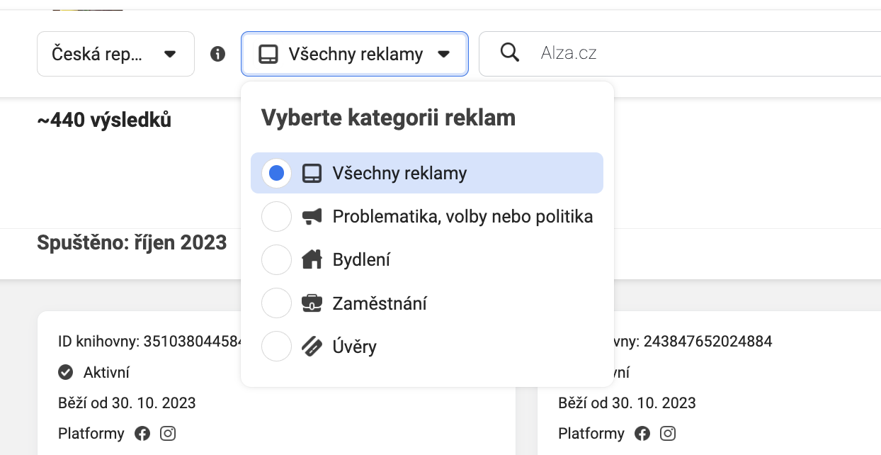
Úkol č. 4 do seminární práce

Slide 91
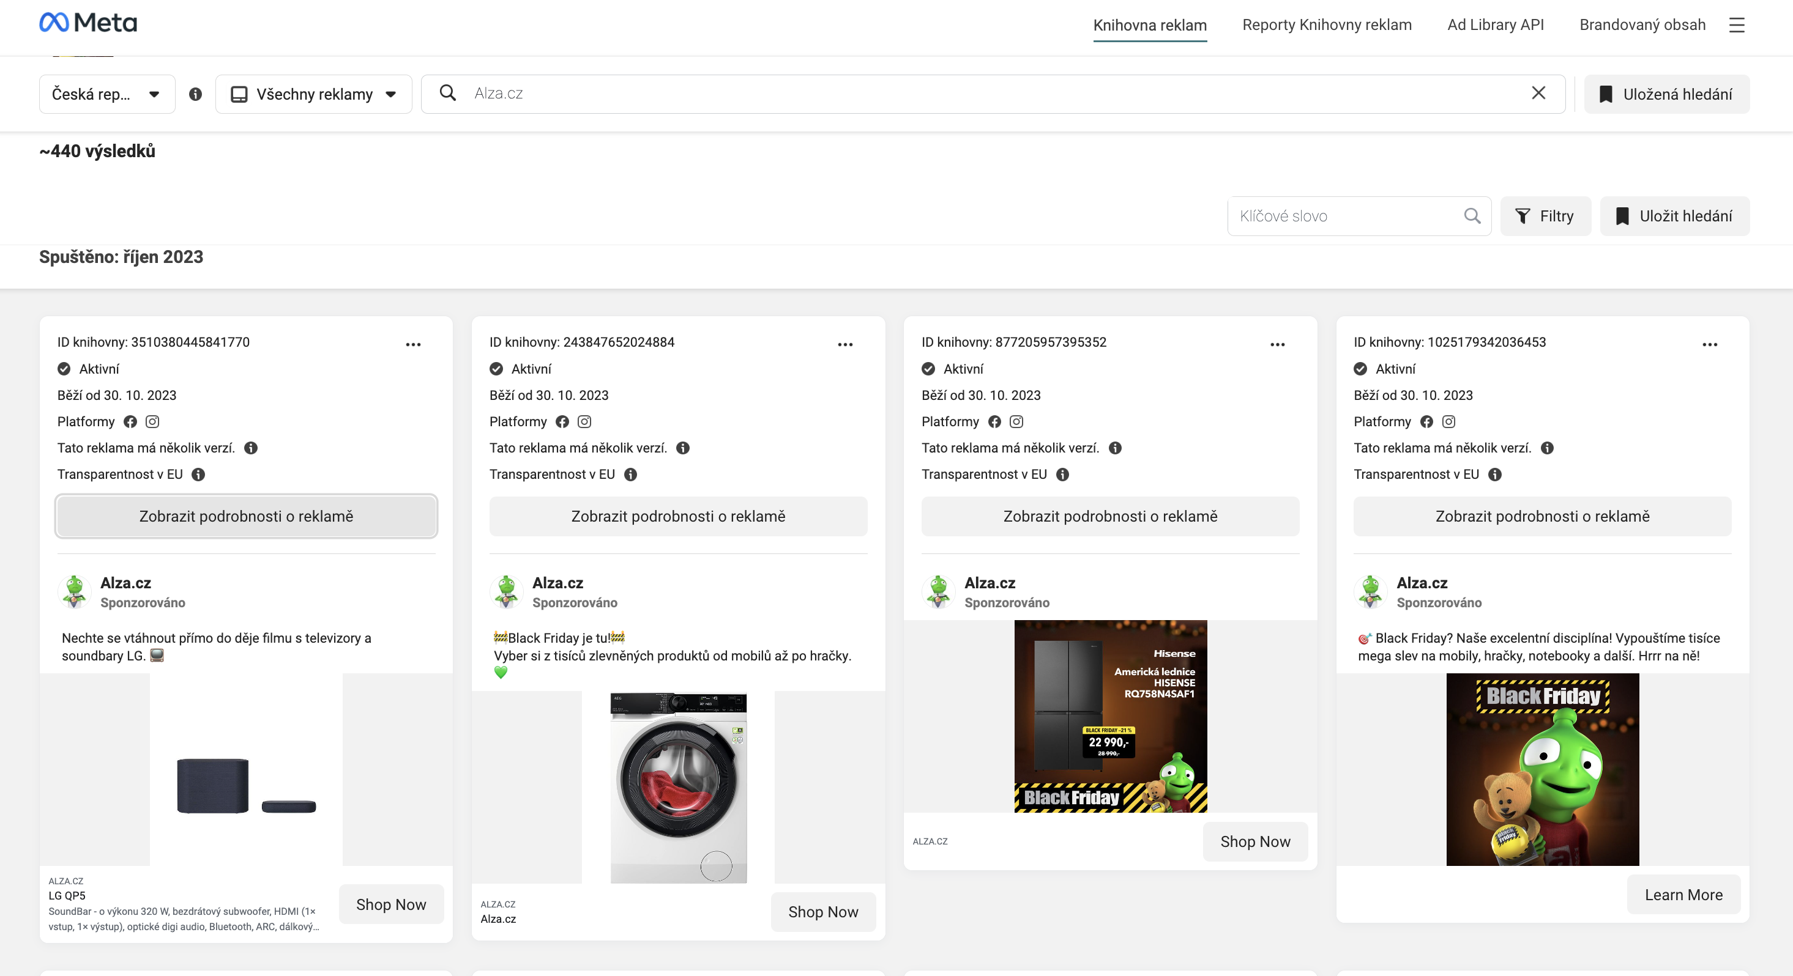
Úkol č. 4 do seminární práce

Slide 92
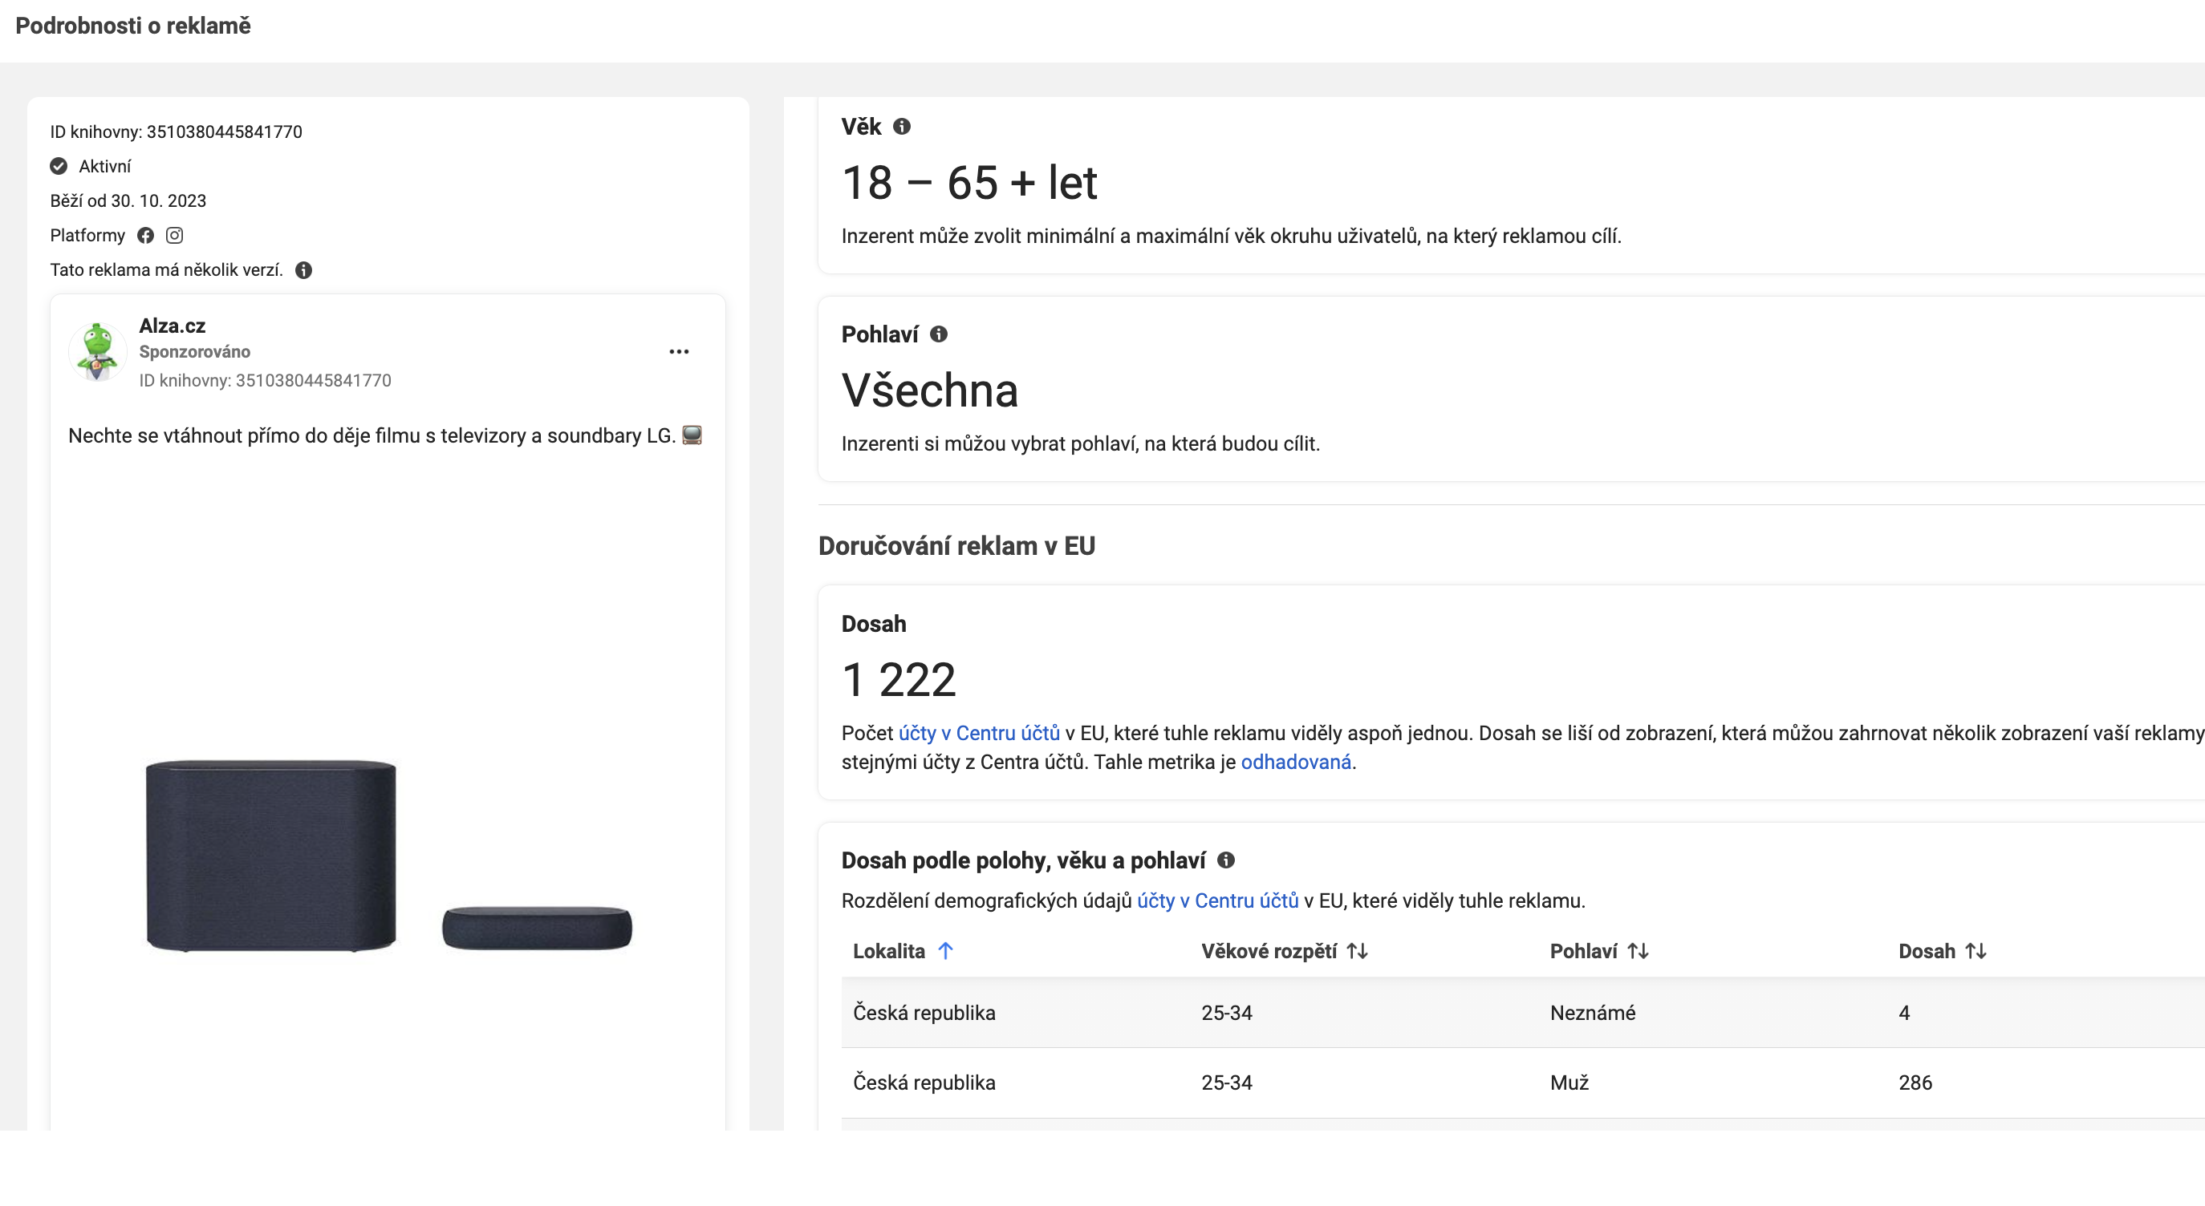
Úkol č. 4 do seminární práce

Slide 93
Prezentace firmy pomocí webové stránky - web
Ing. Michal Stoklasa, Ph.D.
E-marketing
Nakódujem to! ☺

Slide 94
Obsah bloku
1 Webová stránka – definice, funkce, typy.
2 Co znamená funkční web – UX, SERP, copy, trend, CMS.
3 Tvorba webové stránky -
Notes:
csvukrs

Slide 95
1 Webová stránka
Oxford Dictionary: „Web site is a set of related web pages located under a single domain name, typically produced by a single person or organization“. „Web page is a hypertext document on the World Wide Web“.
Patria: „Česká terminologie dle Nejvyššího soudu rozlišuje pojem „internetové stránky“ („web site“), který rozumí souhrn jednotlivých webových stránek sjednocených pod určitou doménou a dohromady tvořících určitou webovou prezentaci, a pojem „internetová stránka“ („web page“) je naopak jednotlivá webová stránka, která se zobrazí v okně internetového prohlížeče, pokud je do adresního řádku zadána konkrétní adresa.
Notes:
OD: https://languages.oup.com/google-dictionary-en/
Patria: https://www.patria.cz/pravo/4089625/pojmy-internetova-stranka-a-internetove-stranky-jaky-je-rozdil.html

Slide 96
Webová stránka – k čemu je?
Styčný nástroj marketingové komunikace na internetu.
Funkce webu:
poskytování informací zákazníkům a prezentace produktů,
sběr dat o zákaznících - pomocí sledovacích kódů (Google Analytics, FB),
prodej výrobků a služeb,
cíl online marketingových kampaní - sociální sítě, PPC reklamy,
z části nahrazuje kamennou prodejnu.
Notes:
csvukrs

Slide 97
Typy a funkce webů
eCommerce - e-shop - přímý prodej produktů.
Firemní / Business - prezentace firmy, možnost kontaktování, leady.
Blog - sdílení textového a vizuálního obsahu, vzdělávání, “nurturing”.
Portfolio - prezentace umělců a jejich děl.
Osobní - sebeprezentace, může fungovat jako CV.
Členství / předplatné - placený přístup k obsahu - magazíny, vzdělání, atd.
Neziskové - charity a obecně prospěšné organizace.
Informační - servery poskytující informace - např. Wikipedia.
Fóra - pro lidi se společnými zájmy, komunity - pro diskusi / sdílení.
Notes:
csvukrs

Slide 98
2 Co znamená funkční web?
Funguje - možno navštívít, prohlédnout produkty, procházet stránky.
Prodává - možnost realizovat nákup - platební brána, doprava, napojení na sklad.
Sbírá data - měří chování návštěvníků - doba, počet stránek, nákupy, tržby, atd.
Jde upravovat - můžeme v krátkém čase měnit jeho obsah bez omezení funkcí.
Jde najít - web se nachází ve výsledcích vyhledávání (SERP - Search Engine Result Page - výsledky vyhledávání při zadání daného klíčového slova).
Notes:
csvukrs

Slide 99
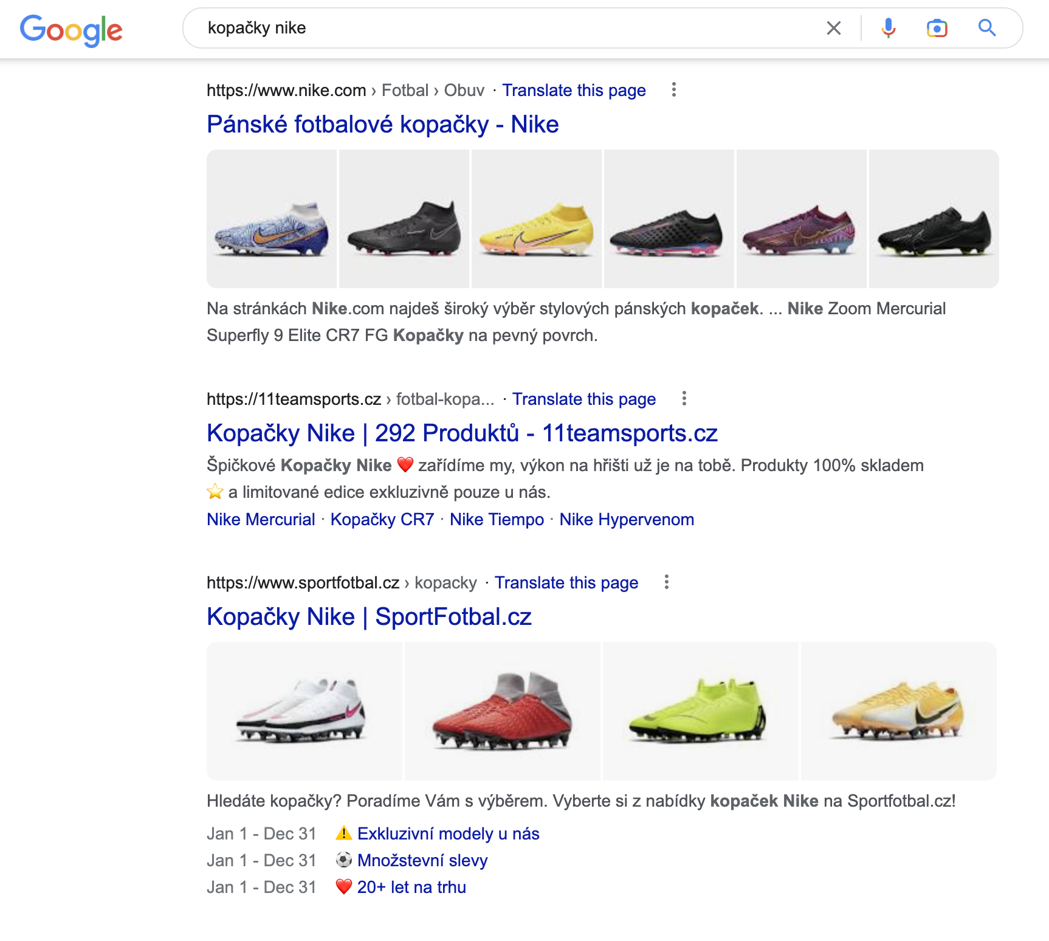
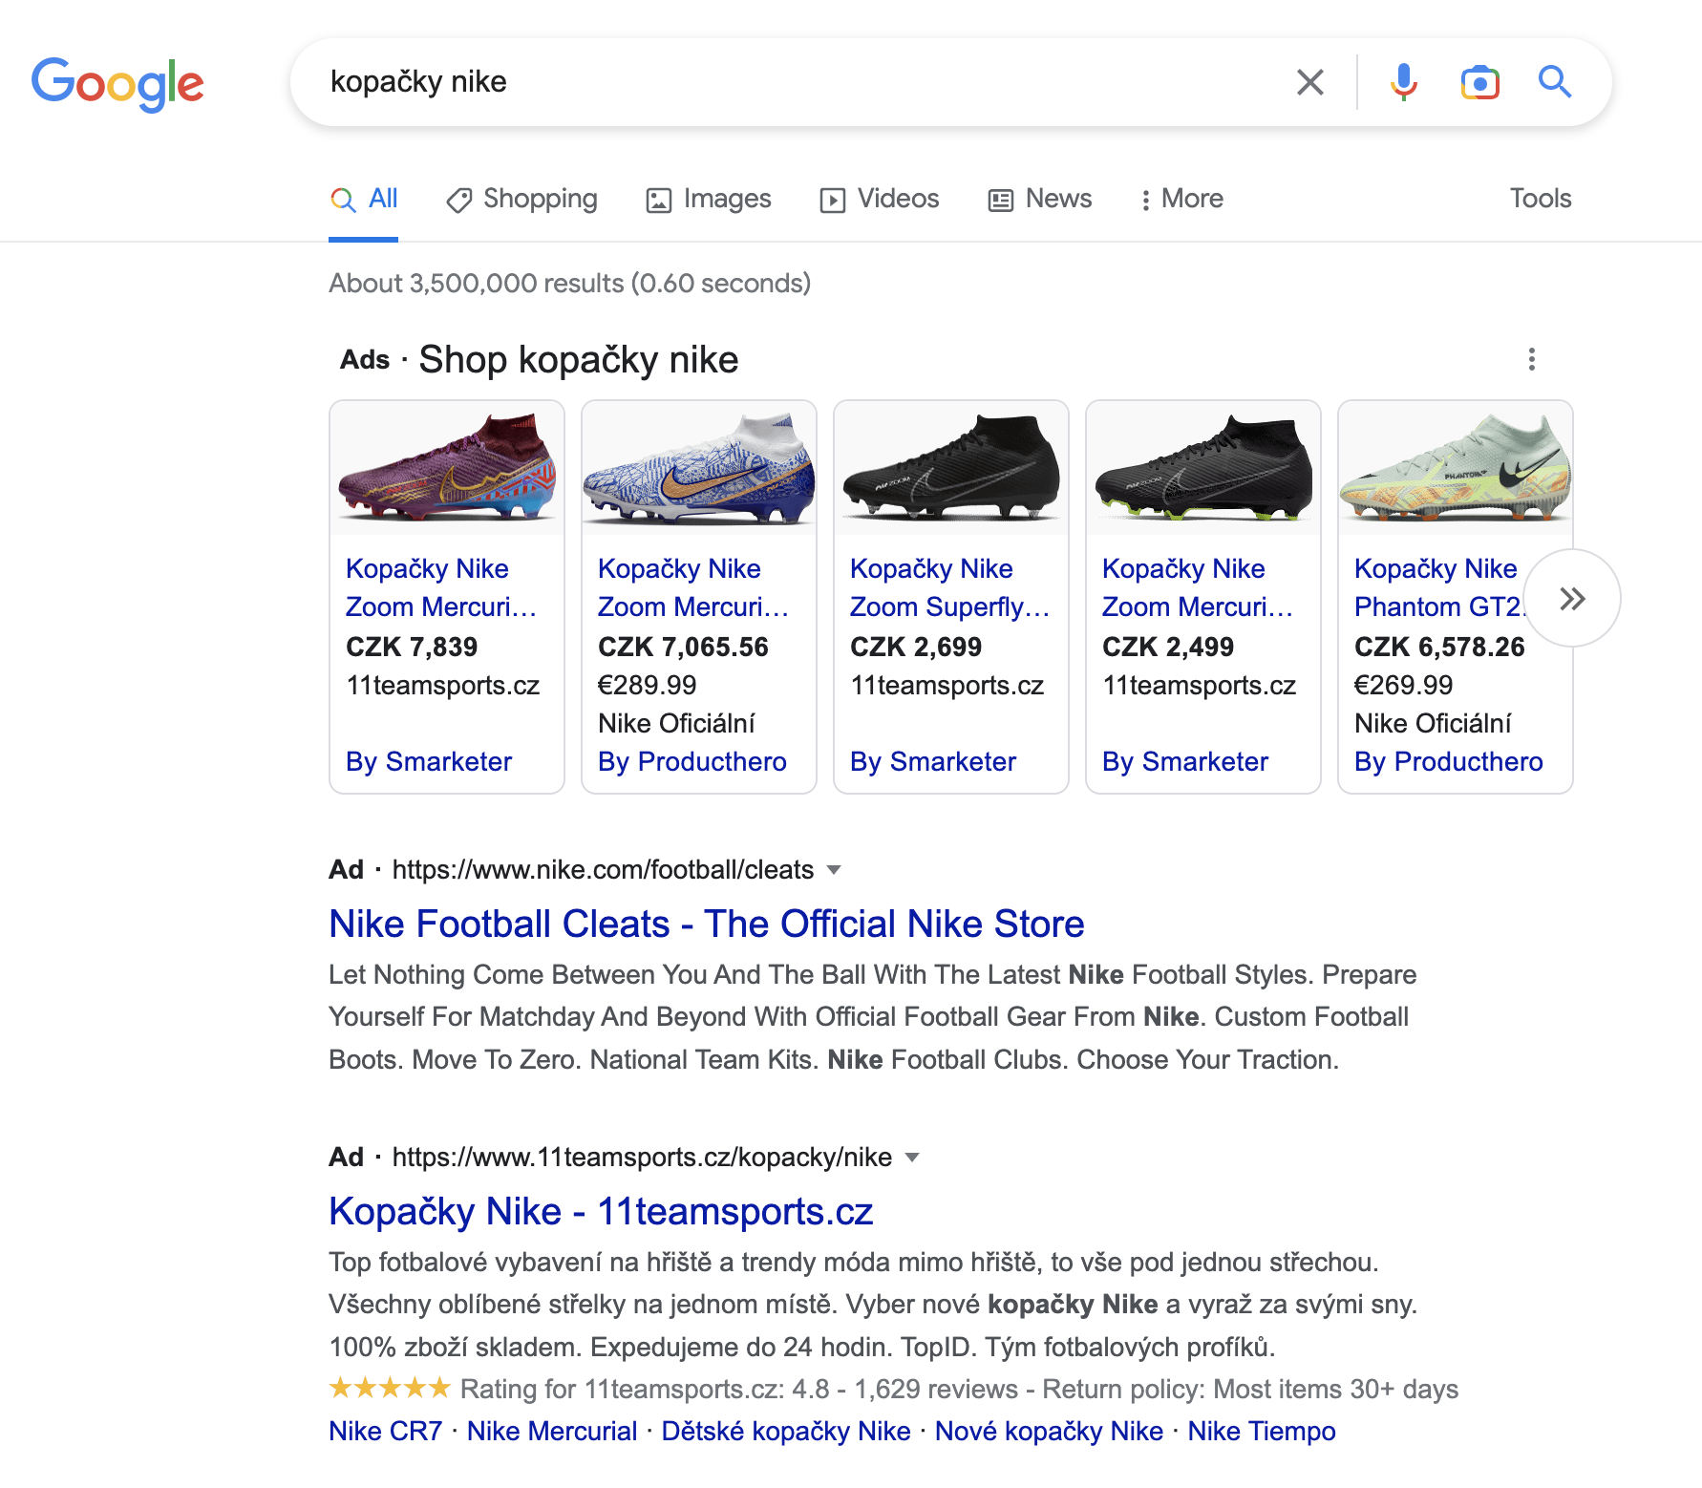
SERP
Notes:
Na pravém snímku jsou pod produktovými reklamami (obrázky produktů) reklamy - označení AD nad nadpisem reklamy.
Vlevo jsou organické výsledky vyhledávání.

Slide 100
User eXperience (UX)
Uživatelsky přívětivý design.
Není to až tak o kráse, spíše u funkčnosti.
Přehlednost webu - zákazník snadno najde, co hledá (např. Menu nebo košík).
Snadná orientace - vždy vím, jak se dostat na další stránku.
Motivace pokračovat v prohlížení - odkazy na více informací nebo akce.
Design - viz aktuální trendy.
Interaktivní - vybízí k akci, reaguje na chování zákazníka.
Notes:
csvukrs

Slide 101
5 klíčových bodů
Jasný popis, kdo jste a co děláte - stručně, výstižně, ideálně na HP
Kontaktní stránka / možnost kontaktovat - více možností (tel., mail, adresa)
Brand identity - web musí obsahovat prvky značky (barvy, tvary, logo, claim)
Jasné CTA (Call to Action) - “Více informací”, “Koupit”, “Další stránka”, atd. - každá stránka musí toto obsahovat, jinak bráníme v postupu ke konverzi (nákup, lead)
Kódy a měření - Google Analytics, Google Ads, Facebook pixel, Sklik - sledování chování, sběr dat, remarketing
Notes:
csvukrs

Slide 102
Copywriting
Web - popisky produktů, text „o nás“, popis příběhu značky, kontakty.
Metadata - v pozadí webu, určuje strukturu textu a webu - titulek webové stránky, nadpisy (3. základní úrovně) - např. Pomáhá Googlu rozklíčovat web
Mimo web - PR články, emailing, obsah na sociální sítě, placené reklamy související s obsahem webu a značkou.
Zásadní pro optimalizaci pro vyhledávače (SEO) - aby vás lidé našli pomocí Google / Seznam.
Notes:
csvukrs

Slide 103
Aktuální trendy
Zdůraznění prázdného prostoru (minimalismus, responsivita)
volný prostor vytváří vzdušný design
na různých zařízeních se díky volnému prostoru zachovají prvky
díky volnému prostoru vynikne klíčové sdělení - lepší pozornost
podporuje orientaci a přehlednost
Oversized bannery (prvky) na homepage
vyzdvihnout stěžejní prvek sdělení - hlavní produkt, claim, benefity, USP, atd.
podpoří důraz daného sdělení
Notes:
csvukrs

Slide 104
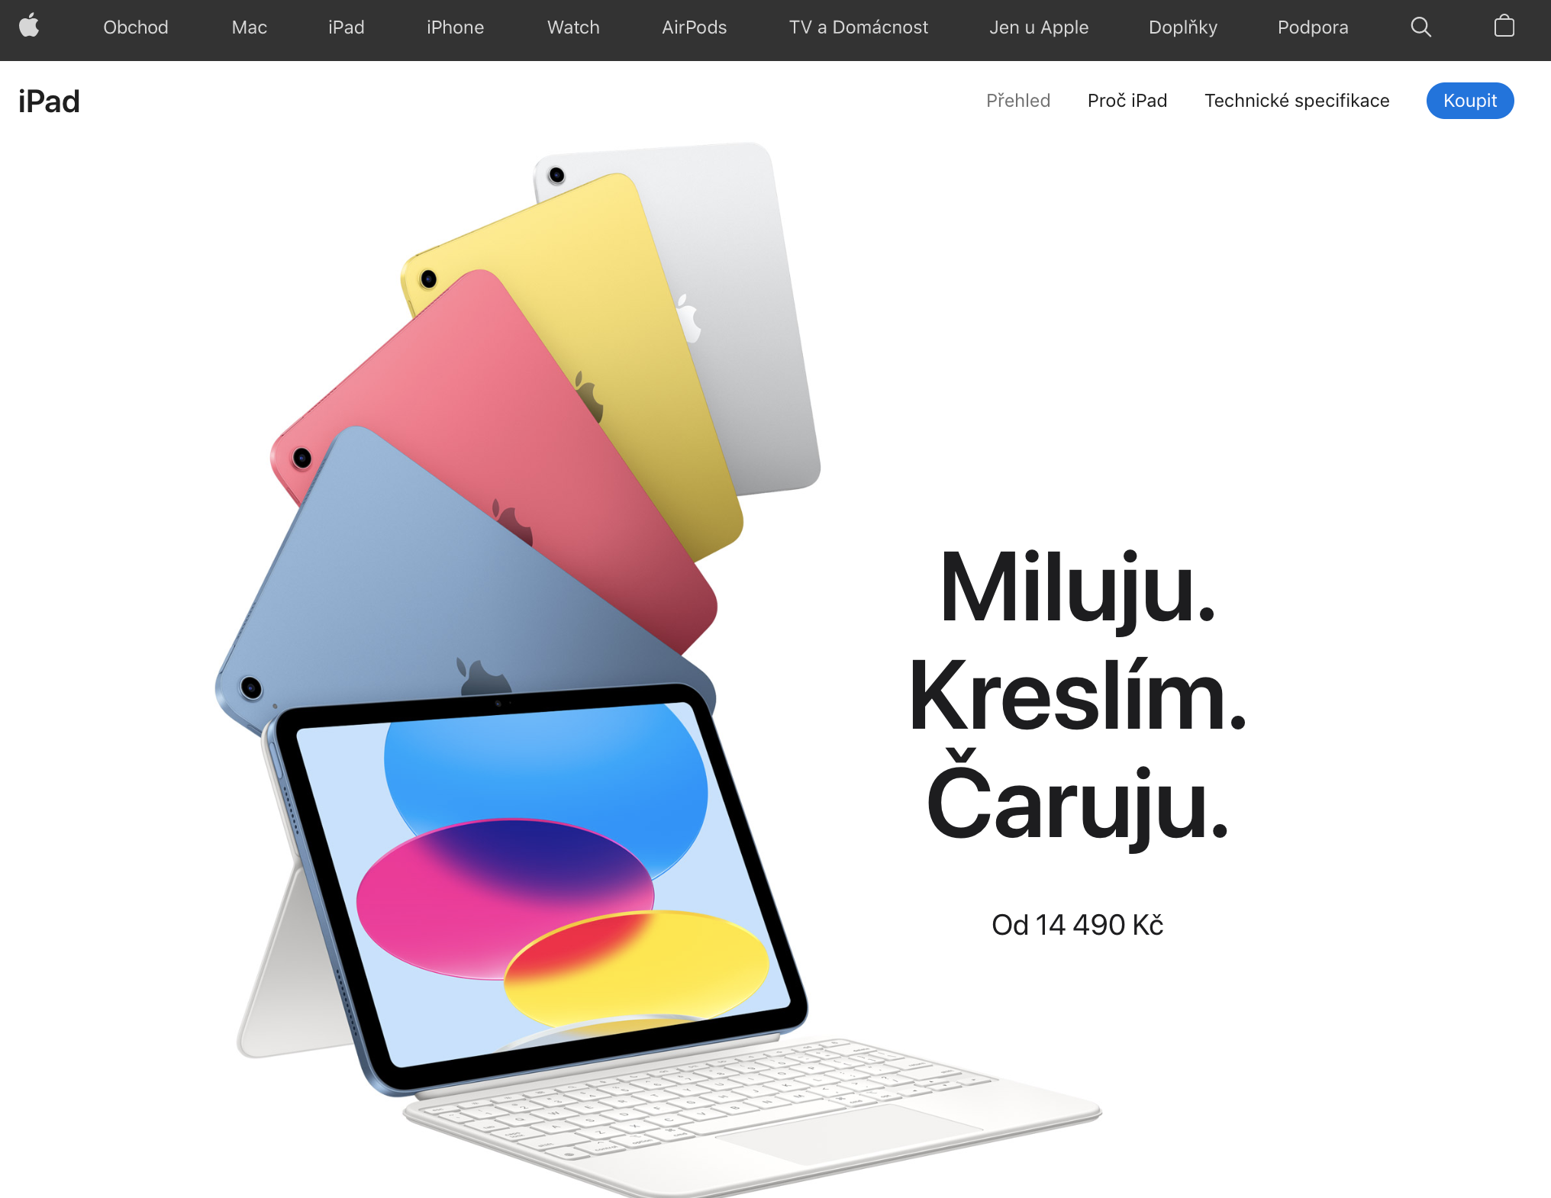
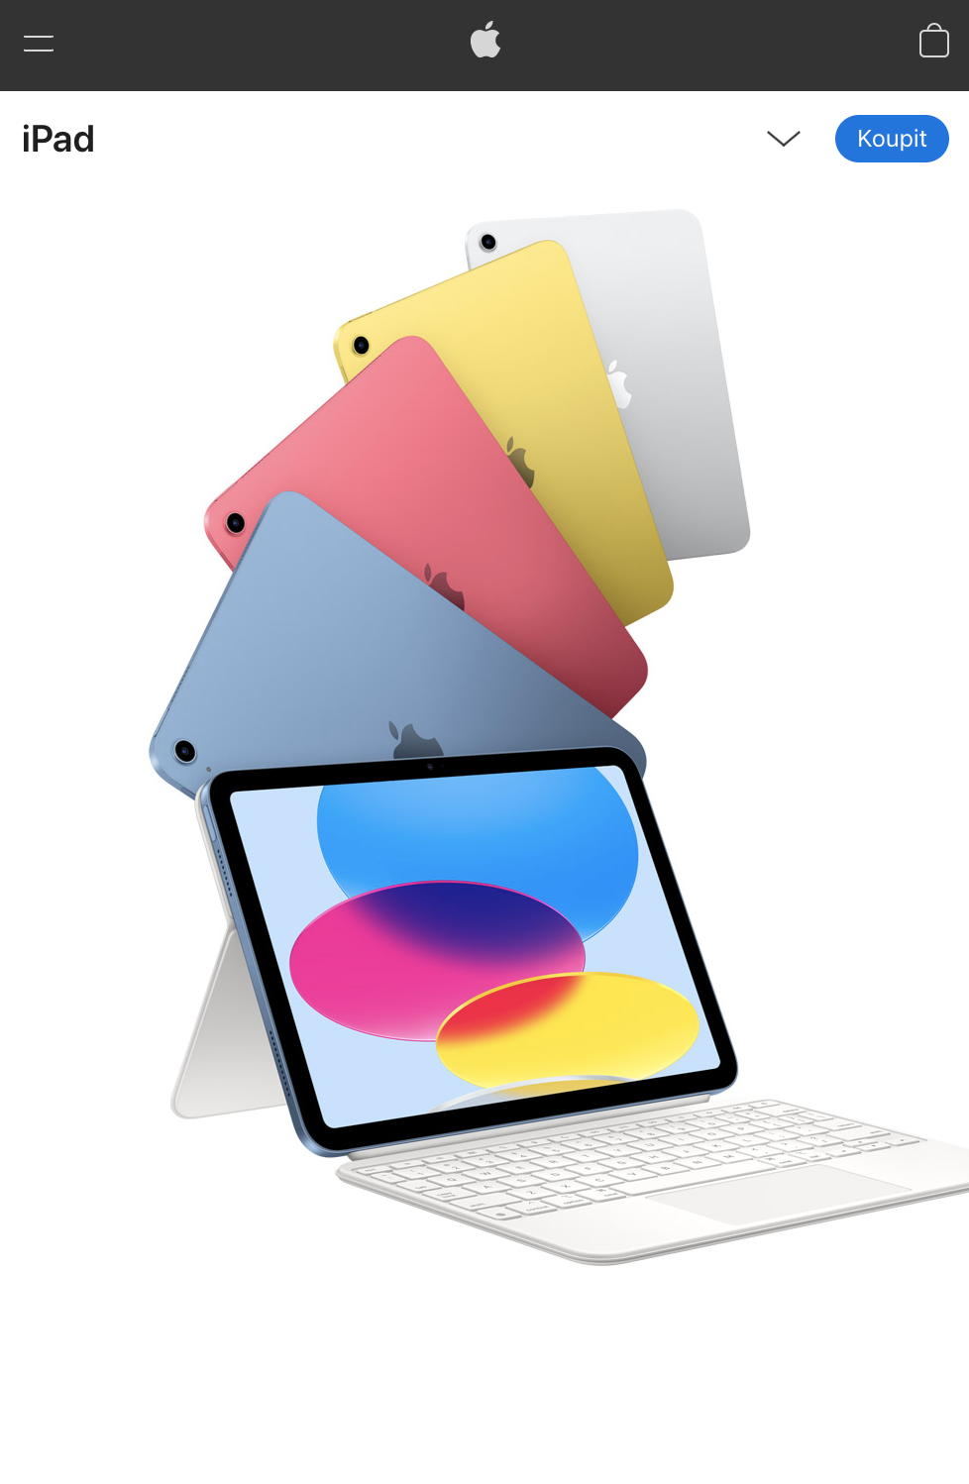
Aktuální trendy
Výrazná typografie
tučné a velké písmo
Jednoduchá kolážová grafika
spojení prvků
jednoduché linky
Vertikální storytelling
Příklad za všechny
Notes:
csvukrs

Slide 105
Redakční systém
Redakční systém je internetová aplikace, která jednoduchým způsobem umožňuje vytvářet a upravovat webové stránky.
Technologický název je CMS systém (content management system) nebo také publikační systém.
Vlastní redakční systém nebo všeobecně rozšířený systém
značný rozdíl v ceně a variabilitě
Notes:
csvukrs

Slide 106
Redakční systém
Vlastní řešení:
Časově náročné - až několik let
Velmi nákladné - až desítky milionů
Náročné na znalosti nebo schopnost zadat práci dodavateli
Potřeba údržby a aktualizace
Téměř absolutní variabilita obsahu a použitých prvků nebo technologií
Šablonové řešení = přesný opak:
Web můžeme spustit za několik hodin
Teoreticky nulové finanční náklady
V případě funkčního řešení je ale nezbytné investovat čas i peníze, ale podstatně méně než u vlastního řešení
Wordpress, Joomla, Prestashop, Woocommerce
Notes:
csvukrs

Slide 107
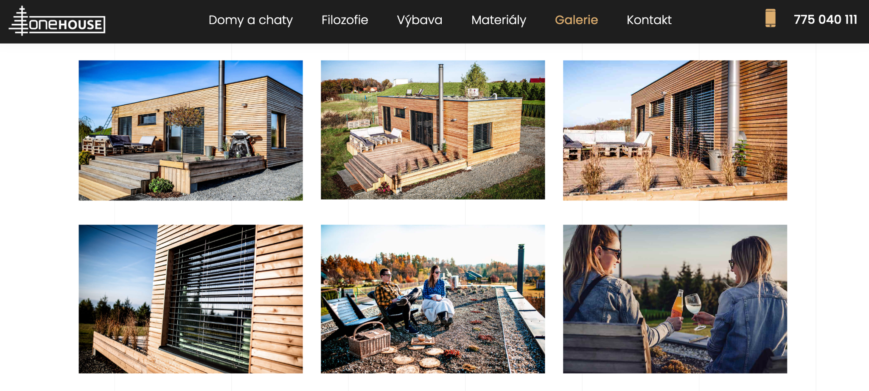
Co vidí zákazník
Horní menu - logo = proklik na hlavní stránky, názvy kategorií webu, vpravo odkaz na kontakt
Obrázky jsou z části Galerie - vidíte zvýraznění kategorie v horním menu
Notes:
csvukrs

Slide 108
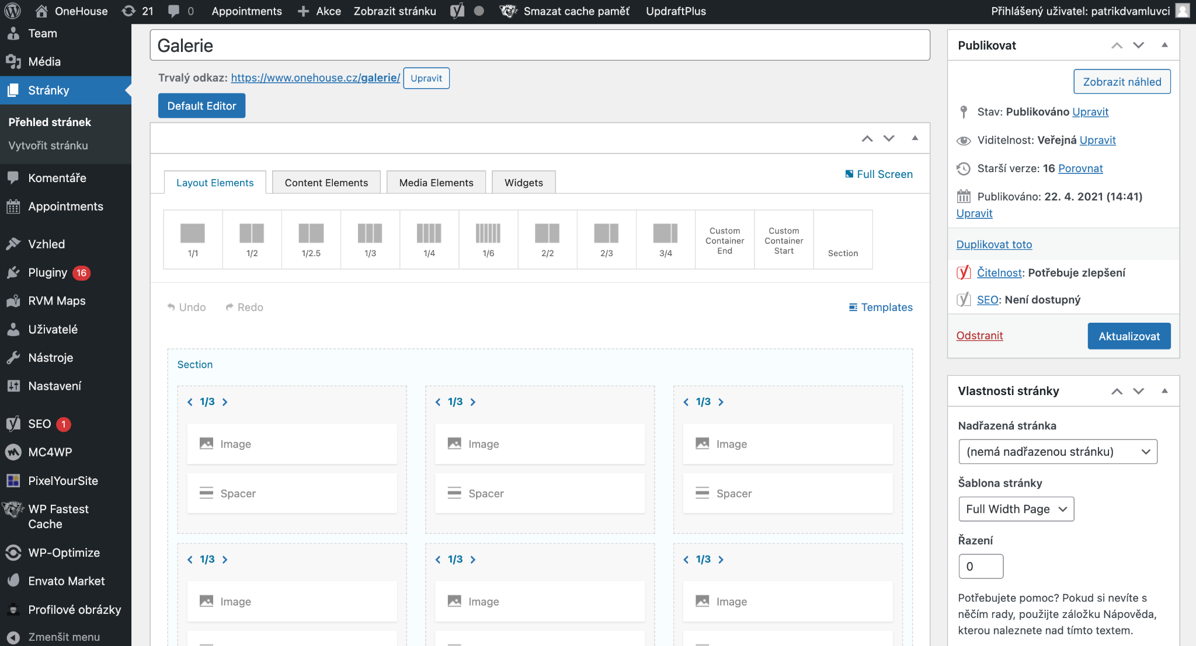
Co vidí webař?
Notes:
csvukrs

Slide 109
Co vidí webař?
Redakční systém - systém pro správu webu
V levém menu jsou kategorie redakčního systému, kde se nastavují jednotlivé prvky, přidávají další stránky, atd.
Zvýrazněná část - obrázky z předchozího slidu - image = obrázek, spacer = mezera pod obrázkem
Vše musí být správně vloženo a nastaveno, aby se zobrazovalo v žádoucím rozložení
Odstranění jednoho samostatného prvku (např. Spacer u jednoho obrázku) může rozhodit celou stránku
Notes:
csvukrs

Slide 110
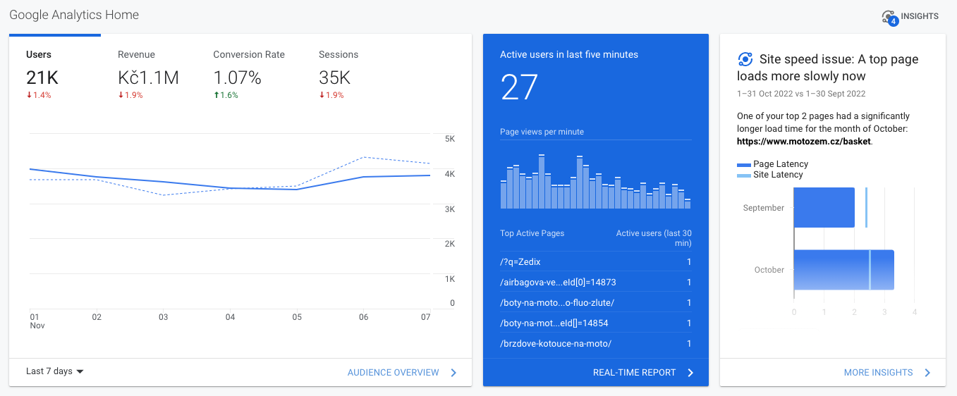
Co vidí marketér / analytik?
Notes:
csvukrs

Slide 111
3 Tvorba webové stránky
Mezioborová disciplína
Psychologie
Vizuální komunikace
Interakční design
Branding
Copywriting
Gamifikace
Programování
Grafika
Výzkum
Notes:
csvukrs

Slide 112
Tvorba webové stránky – mezioborová disciplína
Psychologie - co chce zákazník vidět, jak ho zaujmout, jak stimulovat rozhodování a chování obecně.
Vizuální komunikace - způsob zobrazení informací a prvků.
Interakční design - jak přimět člověka klikat na tlačítka, postupovat webem.
Branding - vzhled webu v kontextu s identitou značky - barvy, tvary, tón.
Notes:
csvukrs

Slide 113
Tvorba webové stránky – mezioborová disciplína
Copywriting - textace webu.
Gamifikace - “prodej hrou”.
Programování - nastavení webu, aby vše fungovalo jak má.
Grafika – vizuál.
Výzkum - sběr dat pro rozhodování o vzhledu, funkcích a celkovém návrhu webu.
Notes:
csvukrs

Slide 114
Fáze návrhu webu (Řezáč)
Objevování - Pochopení klienta (Kdo je? Co dělá? Proč by někdo měl chtít jeho službu? Kdo jsou jeho zákazníci? Jaká má očekávání vzhledem k webu? Jak web zapadá do celkové komunikace společnosti? Na jakém trhu působí?).
Uživatelský výzkum - Pochopení návštěvníků webu (Analýza konkurenčních webů a jejich USP, analýza klíčových slov, segmenty, persony, hloubkové rozhovory, …).
Návrh webu - Návrh informační architektury, mapa webu, skicování, wireframy , grafický návrh, vytvoření.
Evaluace - Uživatelské testování, eye tracking , checklisty, A/B testování, expertní zpětná.
Notes:
Zdroj: Řezáč – Web ostrý jak břitva

Slide 115
Takže jak začneme?
Čeká nás mnoho výzkumu, plánování, návrhů, to vše v mnoha iteracích (opakováních).
Definujeme účel webu, cíl webu (prodej, povědomí, akvizice zákazníků, komunikace, obsah, leady, servis apod.) a cílovou skupinu.
Sestavíme seznam funkcí a obsahu, které chceme na webu zahrnout.
Vymyslíme název domény (adresy webu), zkontrolujeme její dostupnost a zaregistrujeme.
Vybereme hosting a zaregistrujeme.
Vybereme si CMS.
Začínáme návrh webu – výzkum, z toho pak tvorba wireframu.
Notes:
Zdroj: Řezáč – Web ostrý jak břitva

Slide 116
Doména
Doména určuje jednoznačnou pozici webových stránek v internetovém prostředí. Je to v podstatě adresa. Pravidla pro tvorbu: krátká, výstižná, dobře zapamatovatelná, snadno napsatelná, etická.
Odkazuje na hosting, kde je uložen váš web.
Nákup domény – vybírám si koncovku, ceny podle atraktivity, nákupy v jednotkách: rok. Spekulace s doménami. Různí poskytovatelé pak mají různé poplatky za služby.
Notes:
csvukrs

Slide 117
Hosting
Webhosting (hosting) pronájem místa na internetu pro vaše webové stránky.
V podstatě si představte místo na disku serveru, který běží nepřetržitě a někdo se o něj stará.
Vy si zde nahrajete svůj obsah a odkazujete na něj pomocí domény.
Notes:
csvukrs

Slide 118
Wireframe
Wireframe je základní náčrt nebo plán struktury webové stránky nebo aplikace.
Slouží k vizualizaci rozložení prvků na stránce a hierarchii obsahu.
Wireframe je vytvořen v rané fázi návrhu, než začnete pracovat na grafickém designu a programování.
Ruční kreslení vs. Grafické programy vs. Online wireframe nástroje.
Notes:
csvukrs

Slide 119
Wireframe - příklad
Notes:
Zdroj: https://looka.com/blog/wireframe-examples/

Slide 120
Vývoj webu a implementace
Vytvoříme web ve zvoleném CMS systému.
Zavedeme zvolenou funkcionalitu.
Napojíme systémy a databáze.
Podrobnosti v předmětu Design a správa webové stránky.
Notes:
csvukrs

Slide 121
Testování webu a optimalizace
Otestujte webové stránky v různých prohlížečích a na různých zařízeních, abyste zajistili jejich správnou funkčnost a vzhled.
Zkontrolujte, zda všechny odkazy, formuláře a funkce pracují správně.
Přidávejte relevantní klíčová slova do obsahu a meta popisů.
Ujistěte se, že web je dobře strukturovaný a má srozumitelné URL adresy.
Pokud jsme spokojeni – web PUBLIKUJEME! (Gratuluji ☺
Notes:
csvukrs

Slide 122
Udržování a aktualizace
Je důležité mít na paměti, že tvorba webu je kontinuální proces.
Web již žije a my vidíme data v Google Analytics, dostáváme zpětnou vazbu od zákazníků, sledujeme konkurenční řešení apod.
Pravidelně aktualizujeme obsah a zabezpečení webu.
Zálohujeme soubory a databázi.
Reagujte na zpětnou vazbu uživatelů a sledujte výkon webu.
Notes:
csvukrs

Slide 123
Úkol č. 5 do seminární práce
Nakreslit svůj web - na papír - na šířku - každý list jedna stránka
Nabízíte služby v oblasti e-marketingu
Stránky
Domovská stránka - design + hlavní sdělení (claim) - představení služby
Představení - kdo jste? Co děláte? Proč bych si vás měl “koupit”?
Popis služby - co nabízíte? Jaké konkrétní služby? Kolik stojí?
Blog - Jaké články byste napsali pro podporu prodeje? 5 témat (nadpisů)
Jak byste na web přiváděli zákazníky? Aspoň 3 marketingové kanály

Slide 124
Influencer marketing
Ing. Veronika Kopřivová, Ph.D.
E-marketing

Slide 125
Co je influencer marketing?
Marketingový nástroj, který využívá vlivných osobností k propagaci výrobku, služby nebo značky.
Lavinově se šířící způsob získávání trhu.
Z pohledu práva je na influencer marketing nahlíženo jako na reklamu.
#spoluprace #ad
Notes:
Influencer marketing je marketingový nástroj, který využívá vlivných osobností (influencerů) k propagaci produktu, služby nebo značky.
Pokud se influencer marketing tvoří s citem, může jít o jeden z nejefektivnějších virálních (lavinově se šířících) způsobů, jak ovládnout trh a získat výraznou konkurenční výhodu. Influencer marketingem lze podpořit prodej produktů i povědomí o značce.
Z pohledu českého zákonodárství je na influencer marketing nahlíženo jako na reklamu. Proto by měly být příspěvky a další obsah viditelně a rozpoznatelně označeny jako reklamní sdělení, například formou tagů (#spoluprace, #ad) nebo jakoukoliv jinou rozpoznatelnou formou.

Slide 126
Motivace ke komunikaci
Kdo může být influencerem?
Kdokoli, kdo má určitý vliv a dosah na své specifické publikum.
Novinář, celebrita, sportovec, odborník na určitou oblast...
Platón, Sokrates, Aristoteles, Jan Hus...
Nancy Green – Davis Milling Company.
Influencer x Ambasador
Notes:
Představte si dva uživatele sociálních sítí. Jeden je herec nebo zpěvák, kterého zná celá země a na sociálních sítích jej sleduje skoro milion fanoušků. Druhý je trenér z místního fitka a na sítích má tisícovku sledujících. Kdo je z této dvojice influencerem? Influenceři mohou být oba.
Definic slova influencer je mnoho. Slovo “influencer” pochází z anglického slova “influence”, což znamená “vliv” nebo “ovlivňovat“. Influencer je tedy osoba, která ovlivňuje (druhou osobou).
Slovo už naplno proniklo i do českého jazyka, důkazem je jeho přizpůsobení se jazykovým normám a to, že ho používáme bez problému ve všech pádech. V marketingovém kontextu slovo influencer je spojeno taky s ovlivňováním, ale ještě více s promováním produktů potenciálním kupujícím z řady sledujících.
Dnes se však pojmem influencer označují především tvůrci obsahu – fotek a zejména videí – šířeného na sociálních sítích.
Influencerem může být kdokoli, kdo má určitý vliv na své specifické publikum. Klíčové je, aby daná osobnost měla relevantní počet fanoušků (followerů) a mohla tak ovlivnit nákupní chování svého publika. Influencerem může být novinář, celebrita, sportovec, odborník na určitou oblast nebo jakákoli osoba, která má ve veřejném prostoru vliv nebo dostatečný dosah. Počet fanoušků ale není vždy jediný důležitý ukazatel. Spolupráce s několika mikroinfluencery může být v mnoha případech efektivnější a levnější než spolupráce s jedním známým influencerem, obzvlášť pokud propagujete specifický produkt pro úzkou cílovou skupinu. Protože zde jde spíše o to, za jakým účelem vás lidé, které sami neznáte, sledují. Pojem influencer můžeme krkolomně přeložit jako “vlivný uživatel internetu”. Vliv bývá vymezený specifickou cílovou skupinou a zaměřením. Dopad na své sledující však může influencer mít jak s miliony, tak i s tisíci sledujícími. Právě vliv na nákupní rozhodování a preference ostatních uživatelů je u influencerů naprosto stěžejní.
Platón, Sokrates, Aristoteles nebo třeba Jan Hus – osobnosti, které svým chováním ovlivňovaly ostatní, a můžeme je tak považovat za jedny z prvních infuencerů. Za první influencerku využitou v marketingu se pak považuje Nancy Green, která se v roce 1890 stala tváří kampaně na palačinky Davis Milling Company.
V souvislosti s propagací na sociálních sítích často narazíme také na pojem ambasador. Stále jde o influencera, který je ale se značkou spojován intenzivněji než například v rámci jednorázové spolupráce. Jedná se tedy o dlouhodobější vztah. Ambasadoring někdy ani nemusí být placený. Výjimkou totiž nejsou případy, kdy se ambasador zrodí spontánně zkrátka proto, že má ke značce sám osobní vztah. Zvláště ve vztazích mezi firmami se pak stále větší oblibě těší takzvaný LinkedIn Ambasadoring, kde za firmu velmi aktivně vystupují její zaměstnanci.

Slide 127
Motivace ke komunikaci
Kdo může být influencerem?
Roboti – virtuální influenceři vytvoření v grafických studiích.
Nemějí zlou náladu či jiné indispozice, umí pracovat nonstop.
Ani život robota není zadarmo (týmy složené z marketérů, sociologů, videomakerů, fotografů a samozřejmě grafiků).
Nejasné právní odpovědnost.
Do 2025 shrábnou 30 % rozpočtů na IM.
@lilmiquela, Bejby Blue,…
Notes:
V portfoliu českých marketingových agentur zabývajících se influencer marketingem zatím povětšinou chybí virtuální influenceři.
Ti se narodili v grafických studiích pod rukama specialistů na CGI, tedy počítačovou grafiku třeba do filmů. Nejsou sice z masa a kostí, ale informaci umí svým followerům předat možná o to lépe. Nikdy nemají špatnou náladu ani jiné indispozice, nemají akné a umí pracovat nonstop.
Vývoj virtuálních influencerů aktuálně není úplně levnou záležitostí, u těch nejlepších stojí stovky tisíc dolarů. Avšak postupně se i toto stává dostupnější.
Ani život robota však není zadarmo. Stojí za ním týmy složené z marketérů, sociologů, videomakerů, fotografů a samozřejmě grafiků, ale vyplatí se to. Mileniálové, generace Z a příslušníci nejmladší generace Alpha roboty nadšeně sledují, jsou jich miliony.
V právní rovině s sebou však přinášejí i určitá rizika. Momentálně není například zcela jasné, kdo je za jednání virtuálního influencera odpovědný, pokud funguje za pomoci umělé inteligence. Tato odpovědnost může být přitom řešena ve zcela praktických případech, například pokud virtuální influencer zasahuje do práv třetích osob nebo propaguje nezákonný obsah.
V případech, kdy je odpovědnost dána, může nastat problém s identifikací odpovědné osoby, protože osoba za virtuálním influencerem může v určitém rozsahu zůstávat v anonymitě.
Ani tyto pochyby nemohou zastavit byznys. Předpovědi už mluví o tom, že do roku 2025 virtuální influenceři shrábnou 30 procent rozpočtů na influencer marketing… Nevěříte? @lilmiquela, kterou sledují přes tři miliony followerů, má navázané spolupráce s Calvin Klein, Samsung a mnoha dalšími značkami a za post na Instagramu si účtuje desítky tisíc dolarů.
A kruh se uzavřel. I virtuální influenceři už jsou drazí. Tedy mají-li sledovanost. A tak si značky jako KFC, Samsung nebo Puma vytvářejí vlastní influencery. Třeba i slovenská Tatra bank. Její Bejby Blue skládá hudbu, rapuje, natáčí klipy, hraje počítačové hry… A je patronkou studentského účtu.

Slide 128
Kolik lidí v průměru měsíčně hledá známé influencery ČR?
Influencer marketing v ČR
Kdo může být influencerem?
Jak zajistit efektivní komunikaci?
Notes:
Jedině naší pozorností. Co zaléváme, to kvete, a to v přeneseném významu platí i v téhle oblasti. Popularitu potvrzují čísla sledovatelů při jménu infleuncera na sociální sítí, nebo také to, kolik lidí v průměru měsíčně hledá vybraná zvučná jména influencerů české scény.
Názory?

Slide 129
Kolik lidí v průměru měsíčně hledá známé influencery ČR?
Influencer marketing v ČR
Kdo může být influencerem?
Jak zajistit efektivní komunikaci?
Collabim
Notes:
Proč o tom ale mluvím? SEO akademie se rozhodli na popularitu podívat podle jiné metriky a tou je: kolik lidí v průměru měsíčně hledá vybraná zvučná jména influencerů české scény. Využili k tomu nástroj Collabim, který se dá využít na zjišťování hledaností čehokoli. Je to skvělý příklad pro pochopení užitečnosti analytického nástroje tohoto druhu pro kohokoli, kdo dělá obsah. Tvořit obsah se dá i bez analytiky, ale s Collabimem přesně víte, co lidé hledají, co je zajímá a vy můžete být těmi, kteří jim poskytnou odpovědi. Hloubková SEO analýza umožní krásné odhalit specifická témata s daném odvětví a pokud se firma zaměří na tyto témata, může vytvořit velmi unikátní a žádaný obsah se skvělým rankingem.

Slide 130
Kolik lidí v průměru měsíčně hledá známé influencery ČR?
Jak zajistit efektivní komunikaci?
Notes:
Jak je možné vidět v datasetech z nástroje Collabim, lidé hledají dané influencery i v spojitosti s jinými slovy. My jsme se rozhodli soustředit pouze na dotazy s jménem nebo přezdívkou. Jinak by počtu hledaní bylo ještě více, ale pokud už samotné jméno udělá několik tisíc, je zřetelné, že jde o hvězdu a nemusíme v sčítání pokračovat. Někdy nastane takzvaná klasterizace a stejná klíčová slova (například jedno je s mezerou nebo bez interpunkce) mají stejnou hledanost. Tehdy je potřeba pracovat jenom s jedním číslem a nesčítat dané hledanosti.

Slide 131
Rozdělení influencerů
Aktivně vs. pasivně
Nano influencer (500 – 1 000 sledujících)
Mikro influencer (1 000 – 10 000 sledujících)
Makro influencer (10 000 – 100 000 sledujících)
Mega influencer (100 000 a více sledujících)
Notes:
Influencerem se může stát opravdu kdokoli. Co se týče českých influencerů, můžeme je podle počtu sledujících rozdělit do čtyř skupin.
Nano influencer – 500 – 1 000 sledujících. I když nezasahují velké množství lidí, mohou mít na své sledující větší vliv. Proč? S většinou sledovatelů se znají osobně, a proto mezi nimi panuje silná důvěra. Výhodou pro značky je také to, že nejsou drazí.
Mikro influencer – 1 000 – 10 000 sledujících. Obvykle se specializují na druhy produktů, které jsou jim blízké. Jsou autentičtí a důvěryhodní. Plusem je, že nejsou až tak zahlceni zprávami. Z toho plyne, že mají více prostoru pro komunikaci a zodpovídání dotazů od svých fanoušků.
Makro influencer – 10 000 – 100 000 sledujících. Sem již spadají lidé označováni jako takzvané celebrity. Makro influenceři jsou zvyklí si vybírat, s kým spolupráci navážou, jejich podmínky jsou náročnější a také cena je vyšší. Za to vám poskytnou širší dosah. Od makro influencera se z části vyžaduje, aby s publikem pravidelně sdílel svůj soukromý život. Tím zajišťuje i přes vysoký počet fanoušků blízký vztah a udržuje si jejich důvěru či pocit, že ho znají. Ne každý makro influcencer má však vybudovanou tak silnou důvěru fanoušků.
Mega influencer – 100 000 a více sledujících. Mají obrovský dosah, nicméně je zcela nemožné, aby si daný influencer udržel úzký vztah s publikem. Spolupráce s mega influcery je vhodná například pro uvedení nových produktů na trh nebo globální kampaně.

Slide 132
Proč využít influencer marketing?
Lidé věří lidem, ne značkám.
Přesvědčování v nejčistší možné podobě.
Využívá platformy, kde lidé dobrovolně tráví svůj čas.
Představuje velkou zkratku v cestě mezi produktem a zákazníkem.
Notes:
1. Lidé věří lidem, ne značkám
Určitě to znáte, jak se říká na „vlastní kůži“, proto si odpovězte sami: Dáte při rozhodování na doporučení blízkého člověka, či na reklamu, která na vás vyběhne při sledování televize? Zákazníci věří lidem, ne značkám. Zpravidla více věří osobnostem, které jsou populární. Spojením s influencerem v rámci virálního marketingu firma získává okamžitý přístup k jeho specifickému publiku, které navíc má k dané osobnosti důvěru. V dnešní době, kdy tradiční formy reklamy často ztrácejí na důvěryhodnosti, se influencer stal klíčovým hráčem v marketingové strategii mnoha značek. Díky své autentičnosti a blízkému vztahu se svým publikem mohou influenceri efektivně komunikovat hodnoty a poselství značek. Jejich doporučení často působí důvěryhodněji než tradiční reklamní kampaně. Význam influencerů však není omezen jen na marketing. Mnozí z nich se stávají hlasateli sociálních změn, podporují charitativní projekty nebo se angažují v otázkách vzdělání a kultury. V éře digitální komunikace se influencer stal nejen prostředníkem mezi značkami a spotřebiteli, ale také vůdcem názorů a trendů v různých oblastech života.
2. Přesvědčování v nejčistší možné podobě
Nebudeme si nic nalhávat, influencer marketing je nástroj, který poměrně dost čerpá z psychologických principů, možná i proto je tak úspěšný. Jak to myslíme? Influencer vytváří kreativní obsah, který jeho followery nějakým způsobem obohacuje. Množství fanoušků následně cítí podvědomě potřebu podpořit jej v jeho tvorbě.
3. Využívá platformy, kde lidé dobrovolně tráví svůj čas
Založení účtu na sociálních sítích je svobodným rozhodnutím každého z nás. Sami si také určujeme, kolik času na nich strávíme a koho budeme sledovat. Je proto pochopitelné, že sledujeme influencery, kteří jsou nám sympatičtí a mají podobné názory. Získáváme tak pocit, že právě oni jsou těmi, kdo nám rozumí nejvíc. Až 40 % mladých lidí tvrdí, že jejich oblíbený tvůrce na sociálních sítích jim rozumí víc než rodina či přátelé.
4. Představuje velkou zkratku v cestě mezi produktem a zákazníkem
Značky, které si při budování jména zvolí jinou cestu než influencer marketing, to mají často těžší. Influencer marketing dokáže ušetřit kopec financí i námahy. A co je nejdůležitější, dokáže zajistit přímo expresní přístup k cílové skupině. A malý bonus? Pokud se spolupráce opravdu vydaří, dokáže se zákazníky vybudovat pevný osobní vztah.

Slide 133
Jak využít domácí pohodu k propagaci bytových doplňků?
Komunikační proces
„Změňte si svůj obývák během minuty“ v hlavní roli s Lucii Benešovou.
Skutečný dům, skutečná Lucie (žádné kulisy ani hraní).
Web e-shopu, sociální sítě, newslettery,…
Blesk.cz, bleskprozeny.cz, Báječné nápady…
Tržby se zvýšily o téměř 80 %.
Notes:
Díky kampani „Změňte si svůj obývák během minuty“ v době home-officů a koronavirové pandemie vzrostl zájem Čechů o bytové doplňky a e-shop Astoreo o rekordních 79 procent.
Astoreo.cz je mladý e-shop s bytovými doplňky, módou a vychytávkami do domácnosti. Veřejnosti se poprvé představil na začátku roku 2020. V září rozjel masivní televizní a marketingovou kampaň, v níž hlavní roli ztvárnila herečka Lucie Benešová.
Kampaň publikum pozvala do obýváku Lucie Benešová, proto tvůrce při vytváření doprovodného PR nejvíce zajímalo, jak herečka žije a odpočívá. Hlavní premisou kampaně bylo: žádné kulisy, žádné hraní. Toto je skutečný dům Lucie Benešové a skutečná Lucie Benešová. Ta byla společností oslovená proto, že firmě evokovala zákaznici, která v jejich e-shopu nakupuje, miluje dekorování a péčí o rodinu. Prostě je to prototyp ženy řešící vše s úsměvem a vytvářející dobrou náladu a tato emoce je pro firmu důležitá. Herečka se v rámci kampaně také objevuje na webu e-shopu, na sociálních sítích a v newsletterech. Každý týden společnost posílá svým zákazníkům rady a nejrůznější doporučení na vyzdobení interiéru. Z herečky agentura vytvořila ambasadorku domácí pohody a autentického bydlení, což pomohlo rozvíjet celý příběh. Ke všem materiálům byly přidány produktové tipy z e-shopu a kampaň se rozšířila i o placenou PR podporu.
Intenzivní komunikace s médii přinesla tematické články v Blesk Hobby, na blesk.cz, bleskprozeny.cz nebo velký vánoční rozhovor s herečkou v Báječných nápadech. PR kampaň celkem zasáhla 7,7 milionů lidí a přilákala e-shopu nové zákazníky. V kvartálním srovnání se zvýšil počet návštěvníků e-shopu v době kampaně a následně po ní o 79 procent. Z toho 84 procent publika byli noví uživatelé. Tržby se ve stejném období zvýšily o téměř 80 pent.

Slide 134
Jak si vybrat správného influencera?
Jak zajistit efektivní komunikaci?
Cílová skupina:
Celebrity s plošným dosahem.
Influenceři s konkrétním zájmem.
Míra a kvalita zapojení.
Pozor na škody!
Souznění se značkou.
Výběr sociální platformy.
Stanovení rozpočtu.
Kvalita profilu.
Čísla a data.
Předchozí spolupráce influencera.
Notes:
Univerzální návod na výběr dokonalého influencera samozřejmě neexistuje. Každá značka nebo firma pracuje s jiným rozpočtem a míří na jinou cílovou skupinu. Právě toto je při výběru influencera velmi důležité. Při vybírání konkrétních tváří značky by se firma neměla zlákat jen ohromujícím počtem sledujících. Ne vždy totiž mohou být statisícové počty fanoušků jediným měřítkem, jak jsme si již řekli.
Cílová skupina: definice toho, jakou cílovou skupinu chce firma prostřednictvím daného influencera oslovit, je naprosto klíčová. Samotné influencery můžeme rozdělit do dvou skupin:
Celebrity s plošným dosahem: jistě i vy si jich bez větší námahy několik vybavíte. Může jít o sportovce, herce, moderátory, zpěváky a podobně. Mohou mít klidně i miliony sledující. Ti jsou však doslova směsicí všeho. Zkrátka je sleduje kde kdo. Jedná se o cílovou skupinu vhodnou pro známé maloobchodní značky, které chtějí zasáhnout co možná nejširší část populace.
Influenceři s konkrétním zájmem: tyto influencery obvykle sleduje o několik řádů méně sledujících. Ti však influencera sledují pro svůj zájem v konkrétní oblasti. Může to být fotograf, fitness trenér nebo třeba fanoušek technologií. Všichni tito lidé budou do svého okruhu sledujících přitahovat podobně smýšlející lidi. Zásah je zde sice menší, avšak cílová skupina může být mnohem relevantnější. Sledující těchto influencerů navíc často cítí silnější potřebu zapojit se do diskuze nebo jinak reagovat. Influenceři s konkrétním zájmem jsou jako stvořeni pro menší značky, které svá sdělení potřebují zaměřovat na přesně profilovanou cílovou skupinu.
Míra a kvalita zapojení: jak už jsme si řekli, absolutní počet sledujících není to hlavní. Rozhoduje také míra zapojení známá jako engagement. Jde o to, jak se sledující svými lajky, komentáři nebo sdíleními zapojují do dění. Právě engagement může být dobrým ukazatelem toho, jaký má influencer vlastně skutečný vliv. Značka by se měla dívat také na to, jací lidé a jak příspěvky nebo videa komentují. Netvoří publikům převážně děti, nebo lidé, o které v rámci cílení úplně nestojíte? Všechny tyto faktory je potřeba brát do úvahy. Také je potřebné zkontrolovat, jestli jde o skutečné lidi. Falešní uživatelé jsou ve světě sociálních sítí častější než by se na první pohled mohlo zdát.
Kvalita profilu: profil je potřeba řádně prostudovat. Dokáže influencer tvořit kvalitní obsah, dá si záležet na detailech a umí se vyjadřovat? Také toto je při výběru influencera důležité.
Čísla a data: férový influencer by měl dát firmě nahlédnout pod pokličku. Ukázat například grafy vypovídající o dosahu příspěvků, struktuře sledujících a podobně.
S kým už influencer spolupracoval: mnoho influencerů to s reklamou taktně řečeno přehání. Firma by se tedy měla podívat na to, s kým už influencer v minulosti spolupracoval a zda není jeho obsah na sociálních sítích z většiny tvořený reklamou. Pro přehnané množství reklamních příspěvků sledující nemívají pochopení.
Souznění se značkou – ideální je najít člověka, který se s produktem či službou společnosti dokáže přirozeně ztotožnit. To znamená, že by byl ochoten si jej koupit i bez nabídnuté spolupráce. Vůbec nejsledovanějšími influencery v ČR jsou Leoš Mareš a Petr Čech, u kterých ale za jeden post zaplatíte několik set tisíc korun. Mladé publikum osloví hvězda Instagramu Kovy nebo Ben Cristovao, módu propaguje například Karolína Kurková nebo Nikola Čechová alias Shopaholic Nikol. Jestli ale například chcete propagovat malé bistro s dětským koutkem, bohatě si vystačíte s aktivními maminkami z okolí.
Výběr sociální platformy, kde by se firma uměla nejpřirozeněji zviditelnit. Je její produkt vhodnější do fotek, videí, stories nebo reels? Pro produkty, které vypadají krásně na fotografiích, je vhodné oslovit influencery na Instagramu, pro videa se lépe hodí YouTube a pro delší články jsou nejvhodnější volbou influenceři, kteří mají vlastní blog.
Stanovení rozpočtu, který objasní, kolik je firma ochotná vložit do influencer marketingu.
Pozor na škody!
Nesprávný výběr influencera může způsobit více škody než užitku.
Proto si dejte opravdu záležet na výběru! Není to jen o tom najít někoho se spoustou followerů a nabídnout mu peníze. Správně zvolený influencer, který si budoval na sociálních sítích své jméno, bude přirozeně chránit svoji pověst a dá si na propagaci záležet, aby nezklamal publikum, které mu věří.

Slide 135
Mia Khalifa a Playboy
Jak zajistit efektivní komunikaci?
Mia Khalifa podpořila Hamás.
Playboy ukončil s expornoherečkou spolupráci kvůli: „odporným a neomluvitelným komentářům, které oslavovaly útoky Hamásu v Izraeli a vraždy nevinných mužů, žen a dětí.“
Notes:
Bývalá pornoherečka Mia Khalifa (30) podpořila v současných bojích Palestinu. Spolupráci s ní poté okamžitě ukončil magazín Playboy.
Libanonka Mia Khalifa se postavila na stranu Palestiny poté, co teroristická organizace Hamás zaútočila na Izrael. Uvedla, že ti, kdo v tuto chvíli nepodporují Palestinu, jsou na špatné straně lidstva v době zásadních událostí v dějinách.
„Pokud se podíváte na současnou situaci v Palestině a nepodporujete Palestince, tak vězte, že jste na špatné straně. Historie to časem ukáže,“ napsala bývalá pornoherečka na sociální síť X.
V souvislosti s Hamásem zde v několika příspěvcích také hovořila o „odvážných bojovnících za svobodu“ a dokonce jim radila, jak lépe natáčet videa z poprav. „Může prosím někdo bojovníkům za svobodu Palestiny říct, aby otočili telefony a natáčeli videa horizontálně?,“ psala.
Na Instagramu také otevřeně kritizovala podnikatelku z rodiny Kardashianových, Kylie Jennerovou a další celebrity, které se svými příspěvky na sociálních sítích přiklonily na stranu Izraele.
Magazín Playboy s Khalifou okamžitě ukončil spolupráci kvůli „odporným a neomluvitelným komentářům, které oslavovaly útoky Hamásu v Izraeli a vraždy nevinných mužů, žen a dětí.“

Slide 136
Formy spolupráce s influencery
Jak zajistit efektivní komunikaci?
Barter
Placené partnerství
Exkluzivní obsah
Speciální zážitek
Product placement
Ambasadorství značky
Eventy
Soutěže
Vlastní produkt
Převzetí účtu
Hostování
Affiliate spolupráce
Public Relations
Notes:
Konkrétní forma reklamní spolupráce s influencery bývá předmětem individuální domluvy. Vlivní uživatelé sociálních sítí, kteří už se ve svém byznysu dobře orientují, vám předloží standardizovanou nabídku, která bude obsahovat přesnou specifikaci a cenu všech bodů spolupráce. Existuje několik forem spolupráce s influencerem. Výsledná domluva velmi často obnáší různý mix několika forem spolupráce. Spolupráci s influencerem je vhodné potvrzovat smlouvou, ve které by měl být stanoven rozsah, podmínky, finanční plnění, odpovědnost a také penalizace při nedodržení smluveného ujednání.
Barter – Darování nebo zapůjčení zboží či služby za účelem jejich propagace. Především influencery s menším dosahem pak může uspokojit tento typ spolupráce. Firma poskytne produkt jako výměnu za sdílení na sociálních sítích. Tento druh spolupráce často využívají například různé automobilky.
Placené partnerství – naprosto obvyklá forma spolupráce, kdy výměnou za finanční odměnu získáte předem domluvenou službu. U spolupráce s influencery tomu není jinak. Univerzální částka zde neexistuje. Podle konkrétní osoby se může pohybovat od tisíců až po miliony korun. Nejběžnější forma, značka influencerovi zaplatí za uveřejnění příspěvku, fotky, videa, příběhu… Může být jednorázová, ale i dlouhodobá v určitých frekvencích – například jednou za měsíc. Placené partnerství se spojuje hlavně s různými značkami potravin či například kryty na mobil a podobně.
Exkluzivní obsah – Poskytnutí exkluzivní informace nebo předmětu influencerovi.
Speciální zážitek – Značka umožní influencerovi zažít něco netypického, vzácného. Jedná se například o pozvání do zahraničí na různé exkurze v sídle firmy. Influencer sdílí svou zkušenost na sociálních sítích se svými fanoušky. Příkladem jsou výjezdy influencerů na různé celosvětové prohlídky nebo letní výlet v karavanu ve spolupráci s Coca Colou.
Product placement – Přirozené a nenápadné zakomponování produktu do příběhů ze života influencera.
Ambasadorství značky – Dlouhodobá spolupráce. Influencer produkt či službu dlouhodobě využívá a tvoří k ní obsah i propagaci. Stává se tváří značky, jejím podporovatelem a nositelem jejích hodnot. Ambasadorství je zpravidla exkluzivní (influencer propaguje výlučně jeden produkt z daného segmentu). Značka i ambasador by v sebe navzájem měly mít velkou důvěru. Typickým příkladem takové spolupráce je George Clooney a Nespresso.
Eventy – Propagace nebo účast influencera na eventu.
Soutěže – Vytvoření soutěže o produkt či službu na profilu influencera. Podmínky soutěží mnohdy pomáhají oběma stranám – značce pomáhají ke zviditelnění a influencerovi vzrůstá počet followers. Narazit na takovou spolupráci můžete u různých kosmetických značek nebo v oděvním průmyslu.
Vlastní produkt – Vytvoření speciální řady produktu nebo samotného produktu speciálně pro influencera. Obrandování produktu influencerem. Influencer ve spolupráci s výrobou dané značky připraví vlastní produkt, který je originálně obrandován a nese jeho jméno, specifickou image, případně i jeho tvář. Spolupráce se pojí opět primárně s potravinářským průmyslem nebo s oblečením.
Převzetí účtu (takeover) – Převzetí firemního účtu influencerem. Influencer přebírá tvorbu obsahu a community management na firemním profilu. Influencer na svém profilu informuje o tom, že bude následující čas online na profilu dané značky. Tímto stylem může značka získat značné procento jeho sledujících. Pod tímto druhem spolupráce si můžete představit různé cestovatelské spolupráce.
Hostování – Plánovaná návštěva influencera na profilu firmy. Může mít podobu rozhovoru, streamu, diskuze. Influencer je hostem profilu, community management a tvorba obsahu zůstává v rukou firmy.
Affiliate spolupráce – Provizní spolupráce. Influencer umístí na svoje kanály unikátní odkaz či reklamu. Pokud uživatel přijde na web firmy z influencerova profilu a provede nákup či registraci, influencer získává finanční provizi z tohoto nákupu. Influencer zde získá vlastní odkaz nebo slevový kód, skrze který si sledující mohou kupovat produkty. Influencer je díky provizím motivován k tomu, aby značce přinesl co nejvyšší prodeje. Úspěšné akce tohoto typu jsou často spojené se slevovou akcí, aby byli lidé motivováni k nákupu. Značka si tak může dobře spočítat, jestli bude kampaň rentabilní i v případě, kdy vezme do úvahy poskytnutou slevu a provizi vyplacenou influencerovi. Často jsou však firmy ochotné prodávat v tomto případě pouze za náklady. Vsázejí totiž na to, že si skrze kampaně s influencerem získají stálé zákazníky.
Public relations – Propagace produktu influencerem v mediálních výstupech (rozhovorech, vystoupeních).

Slide 137
Platformy plné influencerů
Aktivně vs. pasivně
Nad 95 %
85 %
38 %
32 %
29 %
19 %
18 %
8 %
Notes:
Hlavní doménou influencerů jsou nejrozšířenější sociální sítě, a to z pochopitelných důvodů. Nachází se na nich totiž nejvíce uživatelů a tím pádem také největší fanouškovská publika. Následovat tak bude přehled největších sociálních sítí.
Youtube: tato sociální síť pro sdílení videí je doménou influencerů všeho druhu. Youtube je také stále domovem těch nejvlivnějších z nich. Většinou zde najdete tvůrce, kteří se věnují nějakému tématu. Ať už jsou to kryptoměny, elektromobily, počítačové hry, cestování nebo třeba líčení. Bez nosného tématu se zkrátka videa produkují jen stěží.
Instagram: dalším obrovským influencerským mraveništěm je Instagram. Sociální síť zaměřená na fotky a krátká videa je doménou lifestylových tvůrců. Díky podstatě Instagramu totiž zdejší tvůrci nemusí mít žádné “nosné téma”. Stačí, když dokumentují svůj život. Stejně tak ale na Instagramu najdeme i influencery se specifickou cílovou skupinou a zájmy. Instagram je populární platforma sociálních médií, kterou používá více než 1.3 miliardy lidí po celém světě. Je to vynikající platforma pro spolupráci a sponzoring influencerů a celebrit.
TikTok: tato sociální síť je největším překvapením posledních let. Během velmi krátké doby se totiž dostala mezi nejpoužívanější platformy světa. Velká část značek Tik Tok teprve objevuje. Skrývá však v sobě obrovský potenciál. Algoritmus je skutečně velice specifický a pokořit ho není jednoduché. Mezi nejpopulárnější kategorie patří sexy věci typu tanečky, auta nebo zvířata.
Facebook: nejpoužívanější sociální síť světa je mezi influencery a značkami zároveň ta nejopomíjenější. Influenceři zde sice mají své profily, ale k propagaci svých partnerů většinou používají jiné platformy. Facebook se stále častěji stává spíše místem, kde hledáme novinky ze svého okolí.
Mladí Češi ze sociálních sítí nejčastěji využívají Facebook, Instagram a YouTube. V posledním průzkumu Facebook a Instagram využívalo bezmála sto procent dotázaných, podíl YouTube klesl na 85 procent. Influencery ovšem respondenti sledují primárně na YouTube a Instagramu.
Ostatní sociální média využívají mladí Češi s velkým odstupem. Na čtvrté místo se umístil TikTok s 38 procenty, X využívá 32 procent respondentů a Pinterest 29 procent. Následují Snapchat (19 procent), Twitch (18 procent) a Reddit (osm procent). Oblíbenost TikToku nicméně neustále roste a autoři průzkumu předpokládají, že jeho popularita se bude dál zvyšovat.

Slide 138
Jak festival Prague Mussel Week získal 13 000 nadšenců?
Komunikační proces
14 tun slávek dovezených z Holandska.
36 pražských restaurací.
7 velkoobchodů.
13 055 prodaných voucherů.
23 085 návštěvníků webových stránek.
63 mediálních výstupů.
Notes:
Spolupráce s influencery může velmi dobře fungovat jako součást komplexnější marketingové strategie. V případě kampaně pro Prague mussel week se podařilo jejich potenciál využít na maximum. Známé osobnosti se zúčastnily press tripu pro novináře a také VIP degustace pro média.
Zároveň se celebrity podílely na osvětě a propagace akce směrem k veřejnosti a nakonec se food festivalu také zúčastnily.
Čtrnáct tun slávek dovezených přímo z Holandska, 36 pražských restaurací, 7 velkoobchodů, 13 055 prodaných voucherů, 23 085 unikátních návštěvníků webových stránek a 63 mediálních výstupů. To jsou výsledky zářijového projektu Prague Mussel Week (PMW) na jehož aktivní komunikaci jsme se podíleli. Jako stěžejní nástroj pro komunikaci jsme přitom zvolili edukativní public relations, které zaznamenalo u médií i veřejnosti nebývalý úspěch.
Po uvedení tématu mušlí do média jsme v kampani navázali s panelem materiálů, který postupně seznamoval českou veřejnost s mořskými plody. Komunikaci jsme zaměřili na:
originální recepty ambasadorů
originální recepty vybraných restaurací zapojených do festivalu
populárně naučné články o prospěšnosti slávek spolu s citacemi odborníků
pozvánky na mušlový festival pro čtenáře
Vrcholem komunikace směrem k médiím pak byla VIP mušlová degustace pro novináře, jejíž součástí byla i live cooking show. Akci v Blue Fjord se v září zúčastnilo 8 novinářek a 1 fotografka z cílových médií jako byly Svět ženy, Blesk Vaše recepty, primafresh.cz, Apetit, Nova, Rádio City, Katka či Vlasta. Event prohloubil neformální vztahy s novináři a pomohl tak pozitivnímu budování brandu PMW.

Slide 139
Influencer marketing v ČR
Jak zajistit efektivní komunikaci?
Top 5 největších influencerů na IG v Česku
Notes:
Top 5 největších influencerů na IG v Česku. Do žebříčku se mohl dostat člověk, který spolupracuje s českými značkami, narodil se v Česku nebo zde žije a má alespoň část sledujících z ČR.

Slide 140
Influencer marketing v ČR
Jak zajistit efektivní komunikaci?
Top of Mind – první pětice
Průzkum Centra marketingového výzkumu a tržních analýz Fakulty podnikohospodářské VŠE.
Od podzimu 2019 každý půlrok.
400 respondentů.
Od 15 do 34 let.
Notes:
Nejznámějšími a současně nejstabilnějšími českými influencery jsou youtuber Karel Kovář zvaný Kovy a moderátor a zpěvák Leoš Mareš. K nejčastěji zmiňovaným patří i herečka Nikol Leitgeb (dřív Štíbrová). Během minulého roku významně rostla známost influencerů vystupujících jako TMBK a Sugar Denny.
Vyplývá to z pravidelného monitoru Centra marketingového výzkumu a tržních analýz Fakulty podnikohospodářské Vysoké školy ekonomické.
„V posledních třech letech se čeští influenceři, kteří byli respondenty spontánně zmiňováni jako první, příliš nemění,“ konstatovali autoři průzkumu, který se koná od podzimu 2019 každý půlrok. Zjišťuje názory zhruba 400 respondentů od 15 do 34 let.

Slide 141
Influencer marketing v ČR
Jak zajistit efektivní komunikaci?
Notes:
Mezi nejčastěji spontánně vybavovanými influencery se ve všech výzkumných vlnách vždy objevoval Kovy a Leoš Mareš. „Ty lze tedy považovat za dva nejstabilnější a nejznámější české influencery,“ uvedl autor monitoru Radek Tahal.
Pětice influencerů, které respondenti nejčastěji zmiňovali jako první, se v poslední vlně změnila. Za Kovyho, Leoše Mareše a Nikol Leitgeb se zařadila Sugar Denny a Tomáš Břínek (TMBK), kteří tak přeskočili Petra Máru a Annu Šulcovou. Respondenti v každé vlně spontánně uváděli dohromady 135 až 196 influencerů.
Bez ohledu na spontánně uváděné pořadí figuruje v desítce nejznámějších českých influencerů Kovy, Leoš Mareš, Nikol Leitgeb, Suger Denny, TMBK, Kazma, Shopaholic Nicol, Anna Šulcová, Petr Mára a Jirka Král.
„Zajímavými osobnostmi jsou z tohoto hlediska TMBK a Sugar Denny, jejichž známost během roku 2022 významně vzrostla. Dlouhodobě také roste známost Petra Máry nebo Adama Kajumi, který je nejoblíbenějším influencerem na sociální síti TikTok. V posledních vlnách šetření naopak klesalo spontánního vybavení u Leoše Mareše,“ dodal Tahal.

Slide 142
Jak je to s platy influencerů?
Jak zajistit efektivní komunikaci?
Plyne ze spolupráce s konkrétními značkami.
Jednorázový honorář X trvalá smlouva se společností/značkou.
Odměna za příspěvek obsahující odkaz na produkt.
Podíl z prodeje daného produktu.
Procenta z reklamy zobrazované u sledovaných příspěvků (především YT).
Notes:
Velká část příjmů influencerů v Česku i ve světě plyne ze spolupráce s konkrétními značkami. Částka, kterou dostanou, závisí na tom, zda je jim nabídnut jednorázový honorář, nebo trvalá smlouva se společností či značkou.
Může jít o odměnu za každý příspěvek obsahující odkaz na prezentovaný produkt, ale třeba i podíl z prodeje daného zboží. Vyspělé technologie, bez kterých by současná e-commerce scéna nedokázala existovat, zadavateli reklamy samozřejmě umožňují sledovat, odkud zákazník do jeho e-shopu přišel.
Dalším příjmem jsou procenta z reklamy zobrazované u hojně sledovaných příspěvků, to se týká především YouTube (v Česku jde o nepoměrně nižší částky než v zahraničí).

Slide 143
Jak je to s platy influencerů?
Jak zajistit efektivní komunikaci?
Plat závisí na faktorech jako počet sledujících, zapojení publika a partnerství se značkou.
2 000 – 1 000 000 Kč za příspěvek či kampaň.
100 – 1 000 Kč za tisíc sledujících.
Od odměny propagovaným zbožím k penězům.
Produkty zadarmo, proplácení cestovních nákladů, poplatek za sdílení exkluzívního obsahu.
Notes:
Plat influencera závisí na několika faktorech, včetně počtu jeho sledujících, míry zapojení jeho publika a partnerství se značkou. Obecně lze říci, že influenceři v České republice si v závislosti na těchto faktorech vydělají 2000 až 1 000 000,- kč za příspěvek či kampaň; někteří influenceři si však mohou vyjednat vyšší sazby v závislosti na své popularitě.
Výpočet finančního ohodnocení se zpravidla přepočítává na tisíce sledujících, případně počet zobrazení. Influnceři si zpravidla účtují 100-1000,- Kč za tisíc sledujících. Cena se odvíjí dle jejich odvětví.
Jestliže v minulosti byli influenceři hojně odměňováni propagovaným zbožím, v posledních letech se situace mění a převládají peníze. V současnosti mnoho značek nabízí k peněžní odměně za příspěvky také produkty nebo služby navíc zdarma. Mezi další formy kompenzace mohou patřit cestovní náklady na účast na akcích nebo konferencích souvisejících s partnerstvím se značkou. Není také neobvyklé, že značky platí další poplatek, pokud influencer souhlasí se sdílením exkluzivního obsahu, který nelze najít jinde na internetu (například videa ze zákulisí).

Slide 144
Jak je to s platy influencerů?
Jak zajistit efektivní komunikaci?
Od dělaní reklamy ostatním k vlastnímu „mérču“.
JMÉNO | PŘEZDÍVKA | VÝDĚLEK (v mil. Kč)
Filip Zima | FIZIstyle | 20
Štěpán Buchta | Baxtrix | 19
Taras Povoroznyk | Tary | 14
Vojtěch Fišar | Agraelus | 13
Jan Macák | MenT | 12
Částky jsou odhadované příjmy za rok 2022, zdroj: Forbes
Notes:
Úspěšní tvůrci on-line obsahu, ty české nevyjímaje, ale postupně přicházejí na to, že nemusejí dělat reklamu jen ostatním. Jejich obliba zejména u dětí už jim umožňuje s úspěchem prodávat vlastní značku, a tak si zakládají svoje e-shopy.
V nich prodávají mikiny, kšiltovky, kulichy a všechno to, co jejich fanoušci slangově označují prostě jako „mérč“ (merchandising). Nejde o žádné kapesné, aktuálně nejvíce vydělávající český youtuber Filip Zima, na sociálních sítích vystupující jako FIZIstyle, si podle odhadů loni vydělal asi dvacet milionů korun a významnou část jeho výdělku tvoří právě prodej oblečení s jeho značkou.

Slide 145
Výhody a nevýhody IM
Jak zajistit efektivní komunikaci?
Nižší náklady (možnost barterové spolupráce).
Lepší zacílení.
Originální představení produktu.
Na Instagramu jsou nejaktivnější komunity.
Budování a posilování brandu.
Neautentická reklamní kampaň.
Falešné účty – nakoupení sledující.
Klamání inzerentů ze strany influencerů.
Menší vliv na výslednou podobu propagaci.

Slide 146
Czech Social Awards
Jak zajistit efektivní komunikaci?
Marek Dvořák
Social Impact
Petr Mára
Special Award
Karel Kovář
Inspiration
Lukáš Hejlík
Business
Martin Mikyska
Fun
Vendula Pizingerová
WHAT Idol
Sophie Šarláková
Rising Star
Notes:
Výherci CSA 2022.

Slide 147
Trh, který roste…
Jak zajistit efektivní komunikaci?
2016 – 1,7 mld. dolarů
2022 – 16,4 mld. dolarů
Predikce 2023 – 21 mld. dolarů (82 % marketérů agentur a globálních značek investuje nebo se chystá investovat do IM)
11 % firem utratilo 500 tis. dolarů, tedy přes 11 mil. korun.
Notes:
Obor influencer marketingu utěšeně roste. Před sedmi lety činila celosvětová hodnota trhu, na kterém influenceři působí, 1,7 miliardy dolarů. V roce 2022 toto číslo vyskočilo na 16,4 miliardy dolarů a predikce analytiků pro rok 2023 hovoří o částce přesahující 21 miliard dolarů – to je meziroční nárůst o 29 procent.
Podle platformy Influencer Marketing Hub hodlá letos část svého rozpočtu do influencer marketingu investovat 82 procent marketérů agentur a globálních značek. 11 procent z firem oslovených průzkumem, jehož výsledky se každoročně shrnují ve zprávě Influencer Marketing Benchmark Report, uvedlo, že za influencery utratilo více než 500 000 dolarů, tedy přes 11 milionů korun.

Slide 148
Úkol č. 6 do seminární práce
Jak zajistit efektivní komunikaci?
Vyberte si z každé kategorie influencerů (dle velikosti sledujících) osobnost, která je influencerem a osobnost, která je názorovým vůdcem. Výsledkem bude seznam 8 osob s jejich popisem (zaměstnání, obsah, témata…) a objasněním důvodu, proč jste si jej zvolili.
Dále pojmenujte a přibližte značky, se kterými tyto osobnosti spolupracují.
Zhodnoťte, zda si daná značka vybrala správného člověka pro propagaci svých produktů a proč?

Slide 149
Konec prezentace
Děkuji za pozornost ☺

